Slide 1
ERASMUS 2025
SŠ „Ivo Padovan”-Blato
PRAKSOM DO IZVRSNOSTI
09.11.2025-22.11.2025

Slide 2
Mjesto održavanja:
Schkeuditz, mjesto kraj Leipziga u Saveznoj republici Njemačkoj, gdje se nalazi Erasmus kamp.

Slide 3
Polazak:
Katamaranom do Splita, zatim let iz Splita do Munchena, a iz Munchena let do Berlina, a iz Berlina autobusom do Schkeuditza.
Krenuli smo u 12:00, a stigli u 2:00 iza ponoći.

Slide 4
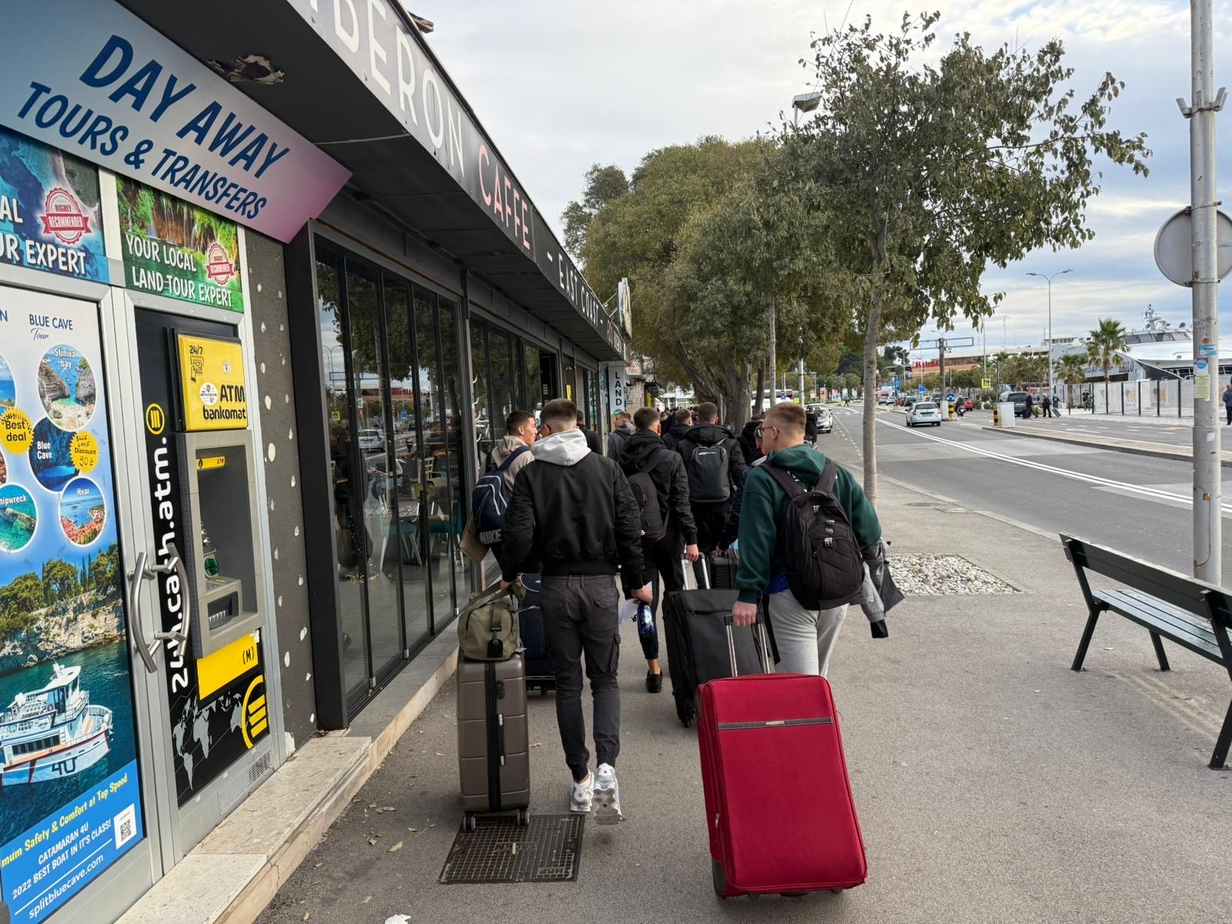
Dolazak u Split

Slide 5
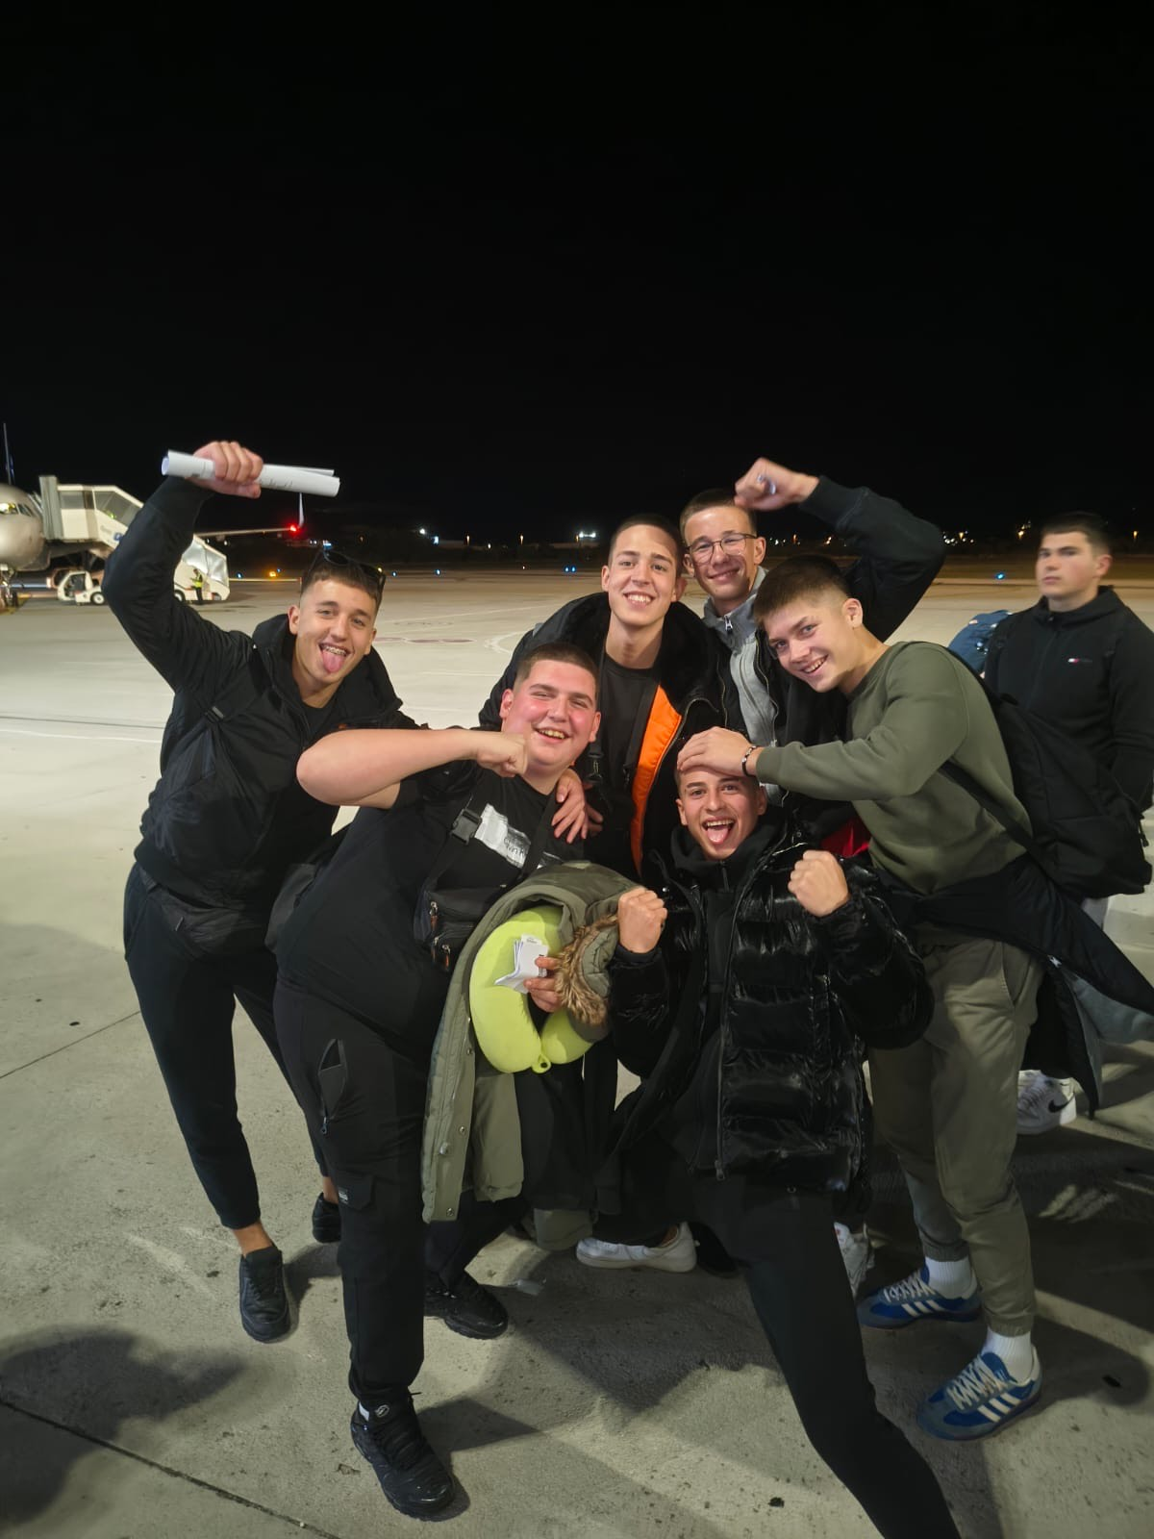
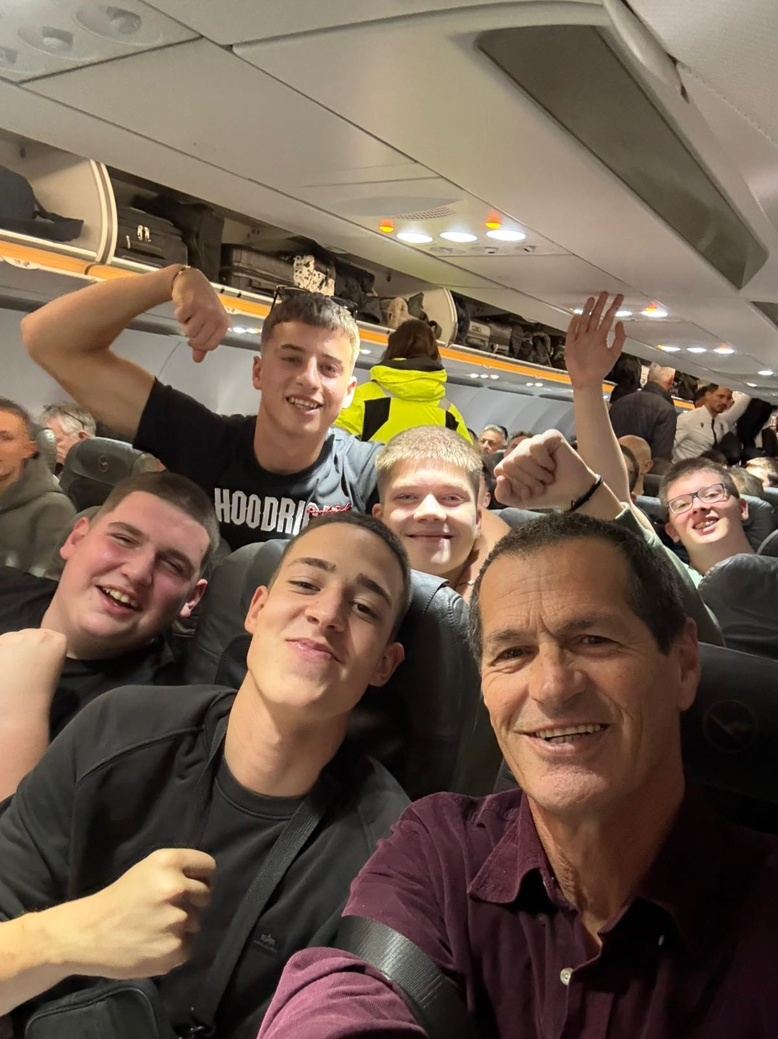
Vesela atmosfera na aerodromu i u avionu

Slide 6
Naša ekipa je bila u jakom sastavu:
10 Strojarskih računalnih tehničara
3 Električara
3 Automehaničara
3 Vodoinstalatera
4 Profesora

Slide 7
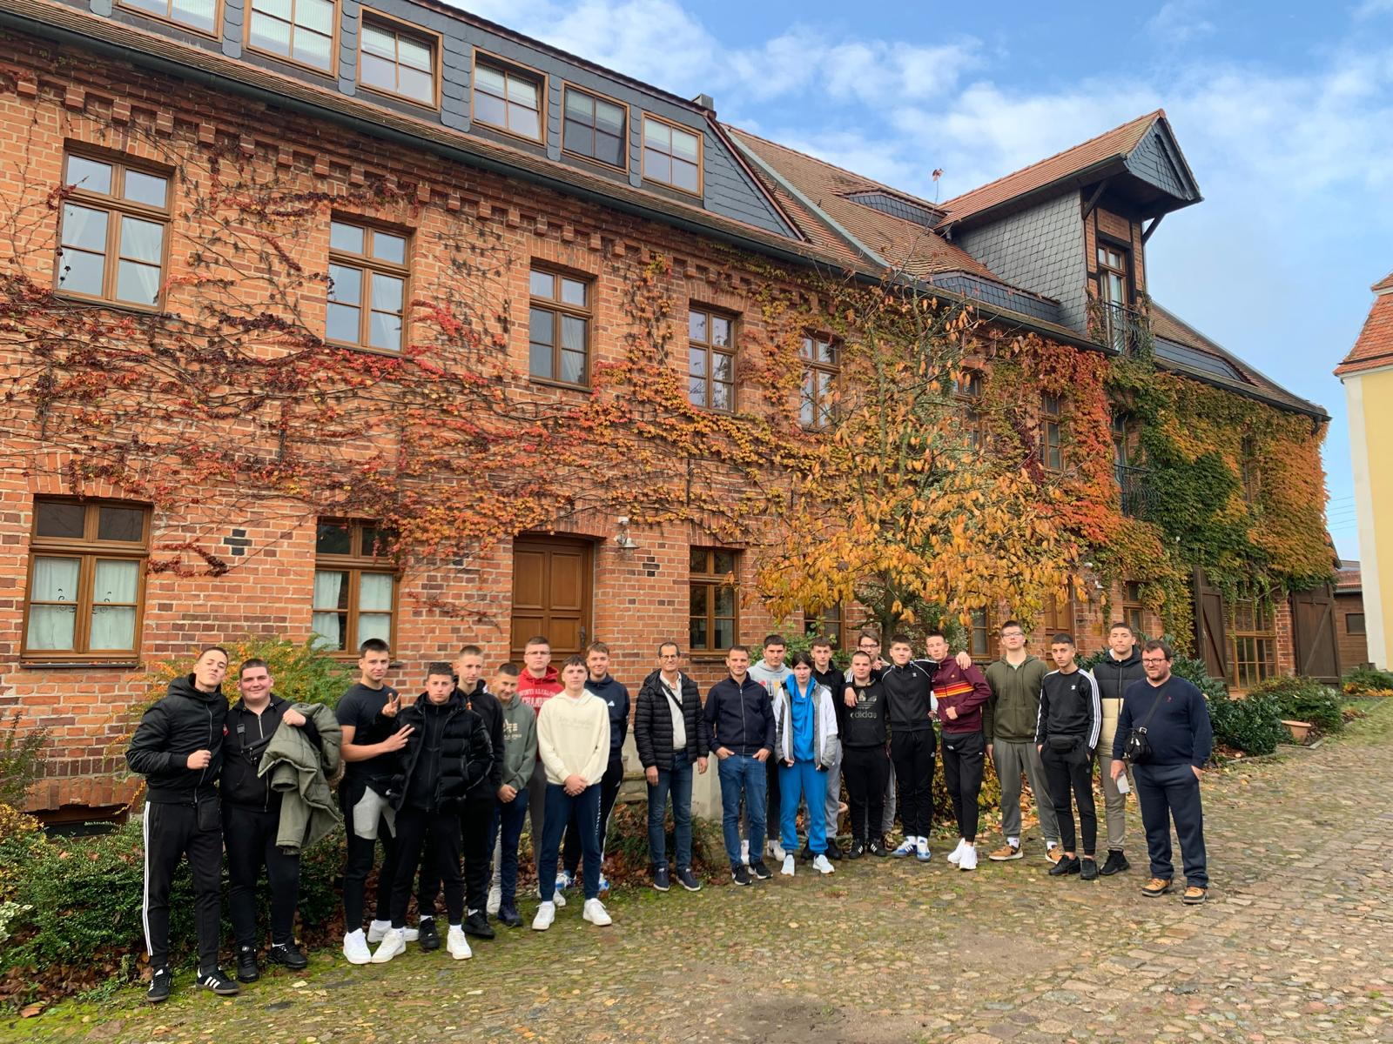

Slide 8
Prvi dan:
Info sastanak s voditeljicom Nikolinom, osnovne informacije o smještaju, kućni red i upoznavanje s radnim prostorijama (specijalizirane radionice)
Upoznavanje s strojevima, alatima i napravama koje ćemo koristiti
Podjela radnih zadataka (projekti) koje treba odraditi u narednih 10 radnih dana
Doručak, ručak i večera su osigurani u kantini centra

Slide 9
Drugi dan:
Računalni: Rad na CNC-u i na E-Buggy-u
Električari: Spajanje razvodnog ormara
Automehaničari: Popravak automobila
Vodoinstalateri: Rad na E-Buggy-u

Slide 10
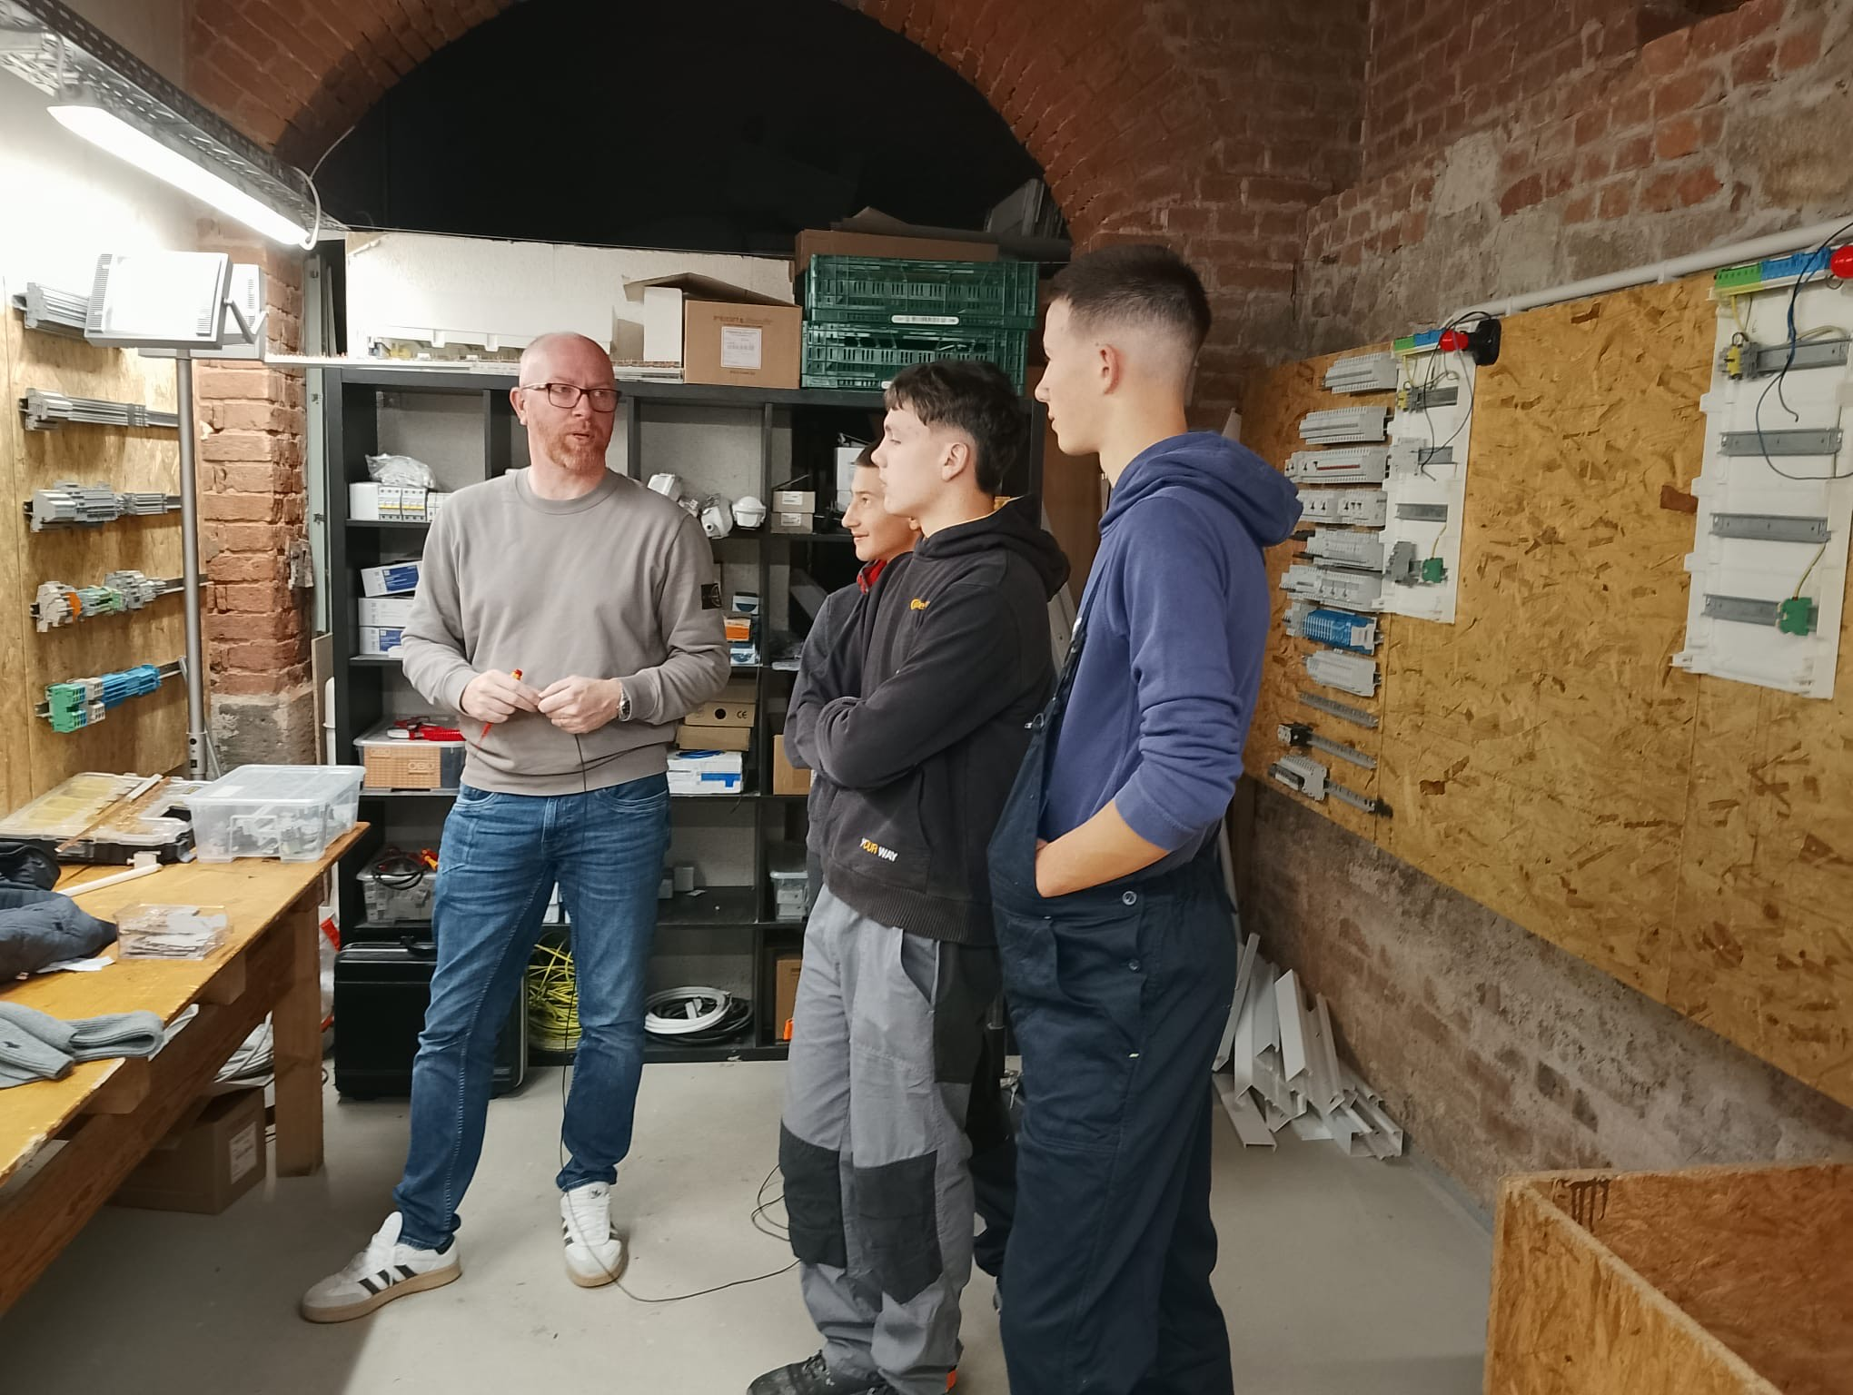
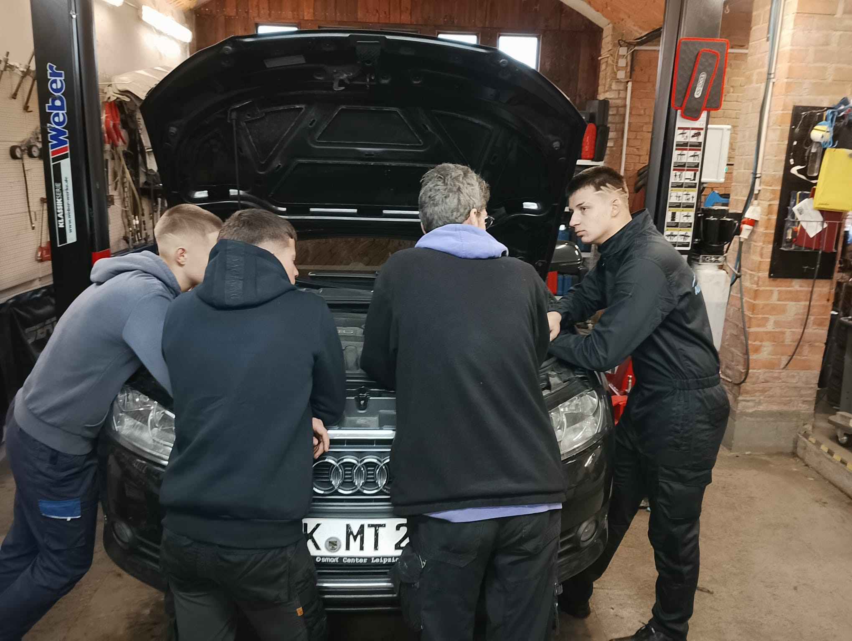
Slušamo upute instruktora za početak rada

Slide 11
Treći dan:
Računalni: Izrada nacrta radnog komada u Free-Cad-u i CNC stroju, druga grupa izrada dijelova E-Buggy-a
Električari: Spajanje električnih instalacija na ormar
Automehaničari: Priprema automobila za utrke, ugradnja zaštite podvozja
Vodoinstalateri: Izrada dijelova za E-Buggy

Slide 12
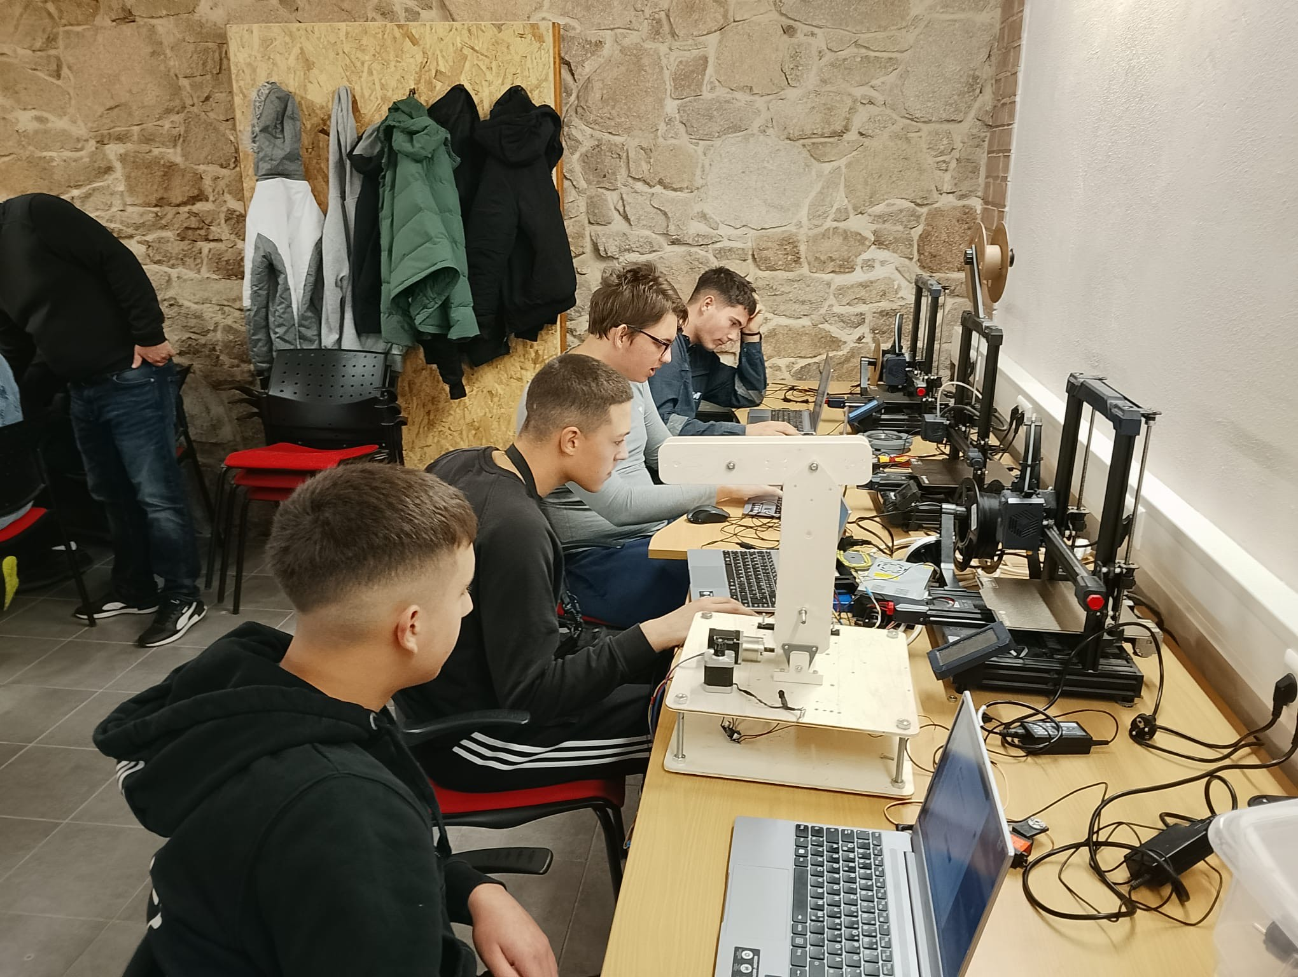
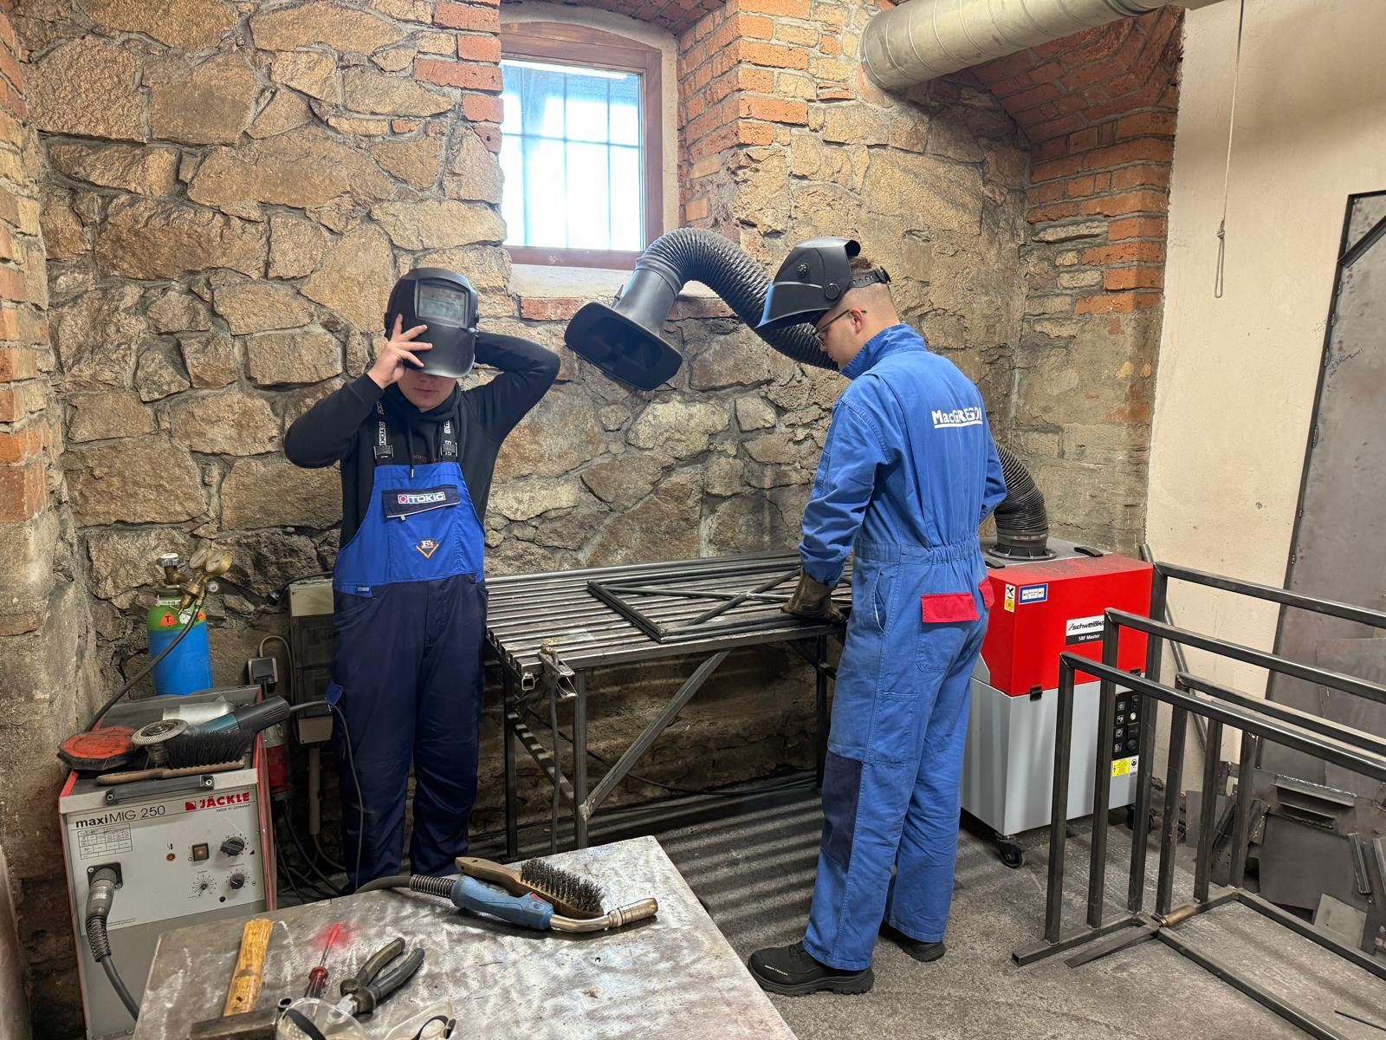
Početak rada CNC i E-buggy

Slide 13
Četvrti dan:
Izlet u Leipzig

Slide 14
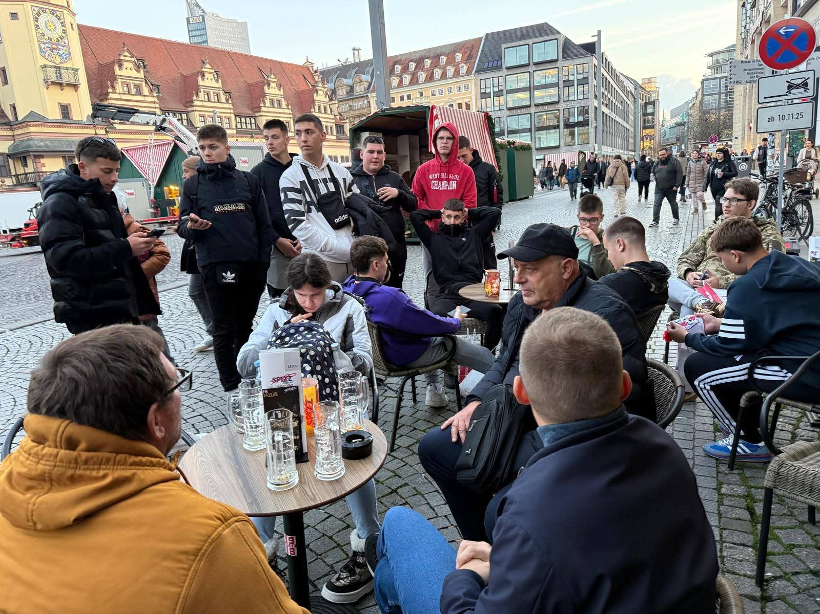
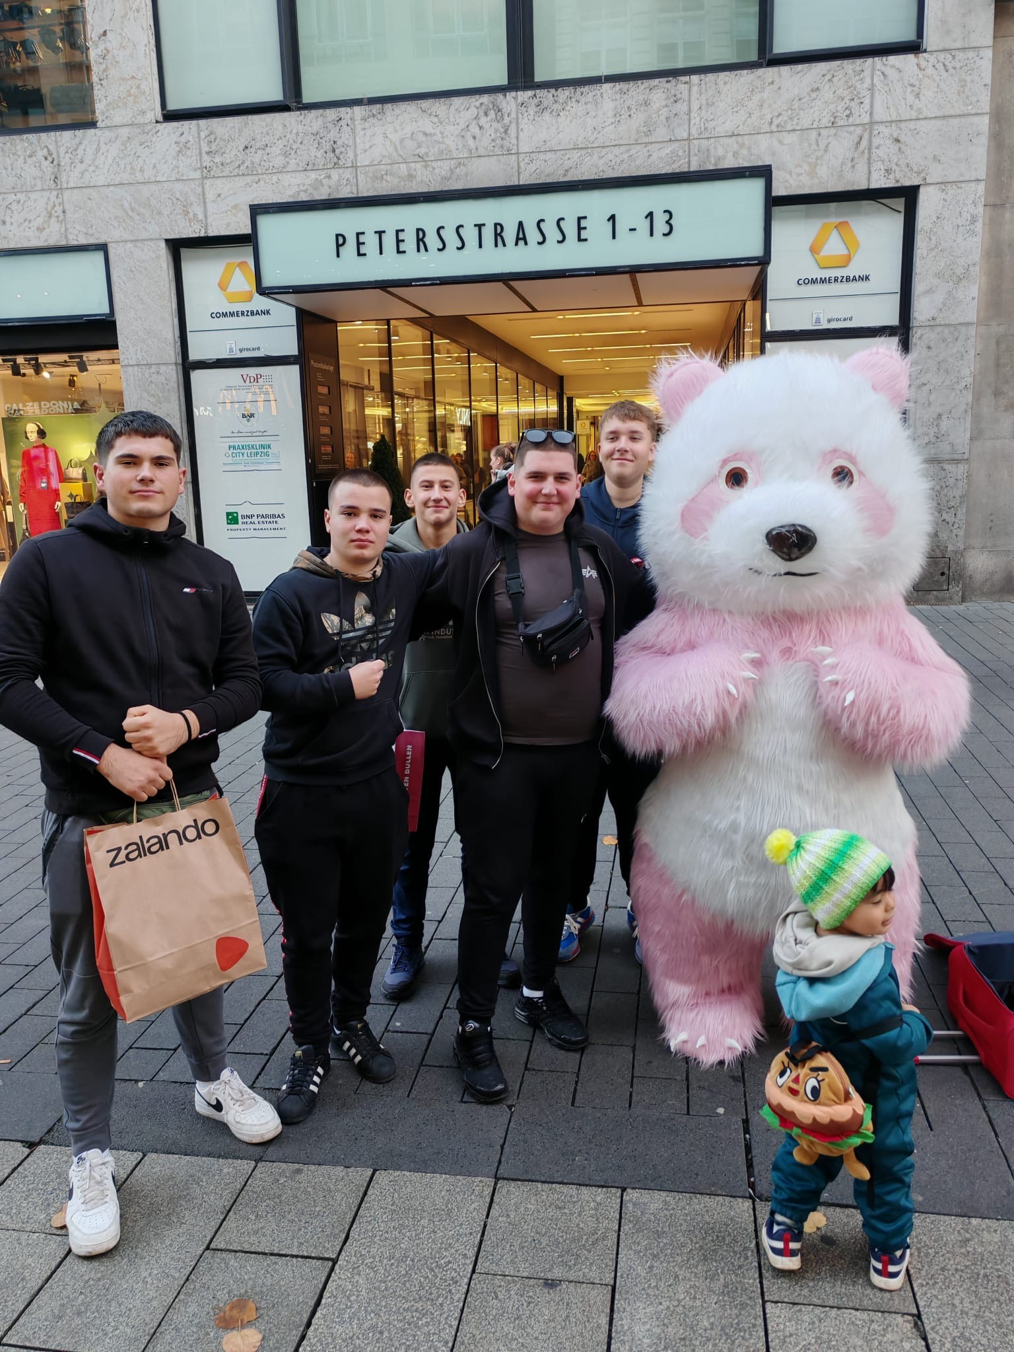
U Leipzigu vesela atmosfera

Slide 15
Peti dan:
Posjeta tvornici BMW

Slide 16
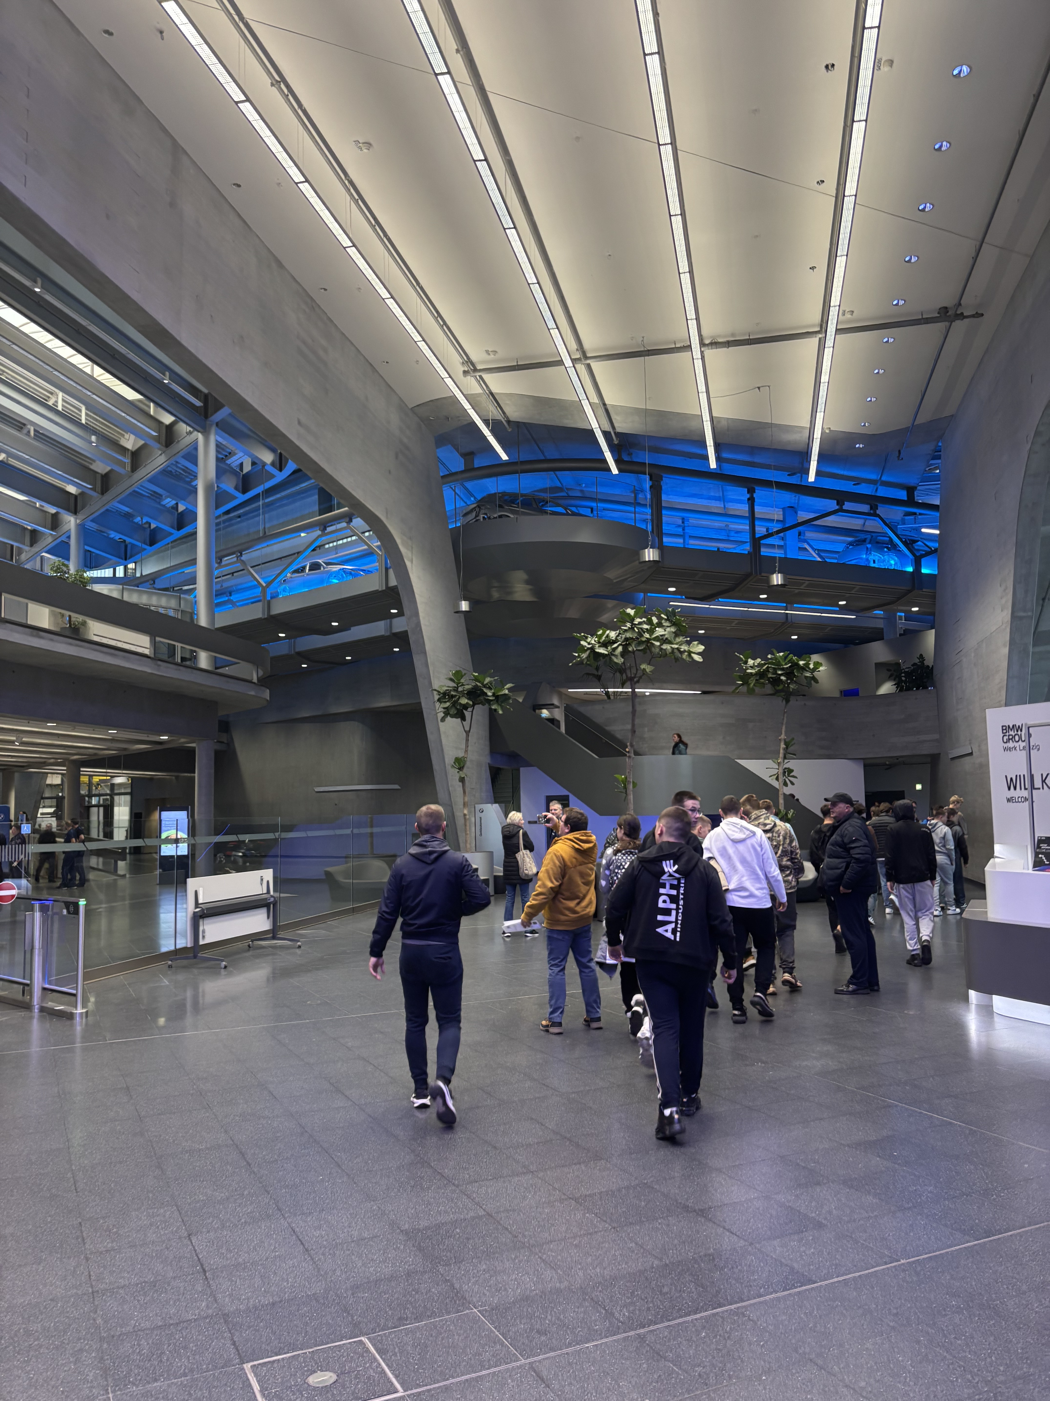
Ulazimo u tvornicu BMW-a

Slide 17
Šesti dan:
Izlet u Berlin

Slide 18
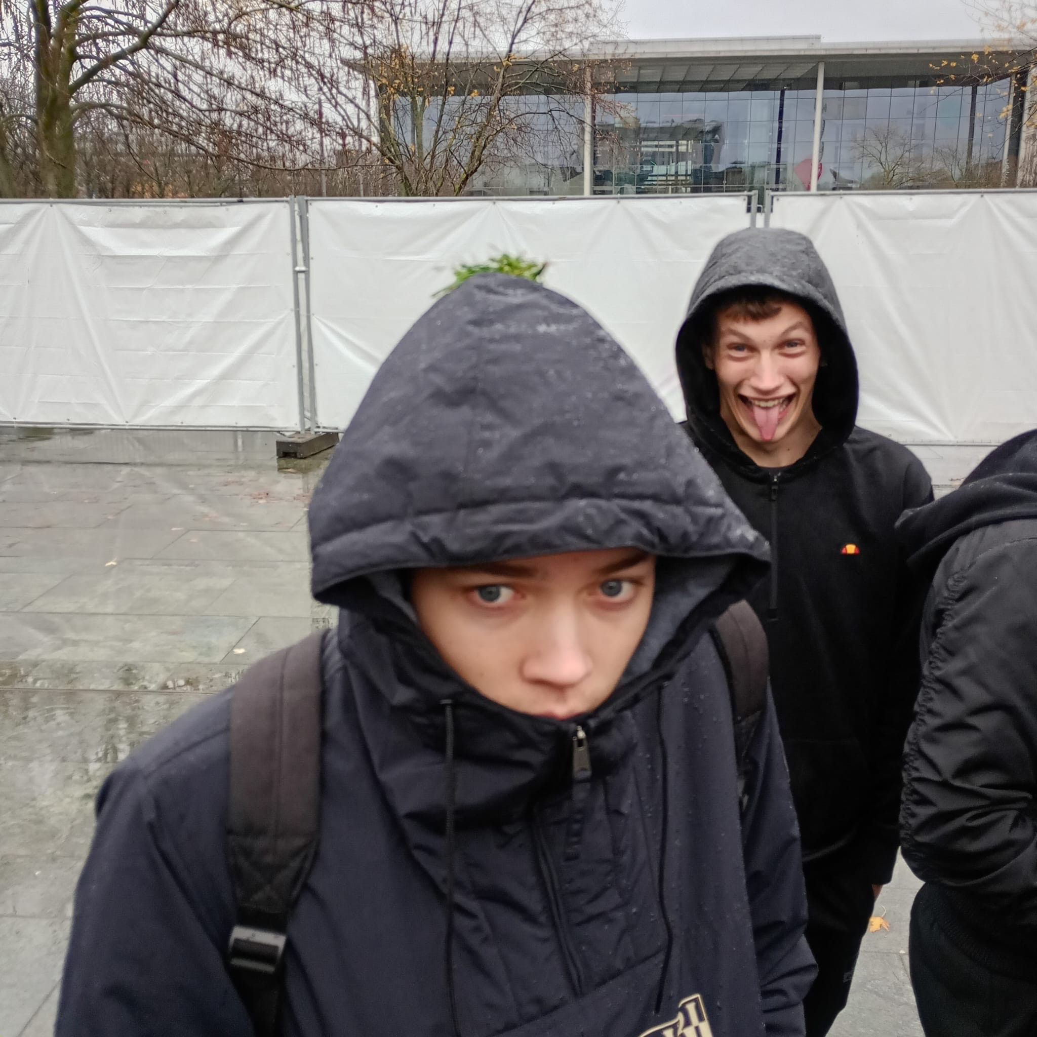
Kišovito vrijeme u Berlinu ali i dalje osmijeh na licu

Slide 19
Sedmi dan (Nedjelja):
Slobodan dan:
Posjeta muzeju u Leipzigu, pizzerija, McDonalds i slično

Slide 20
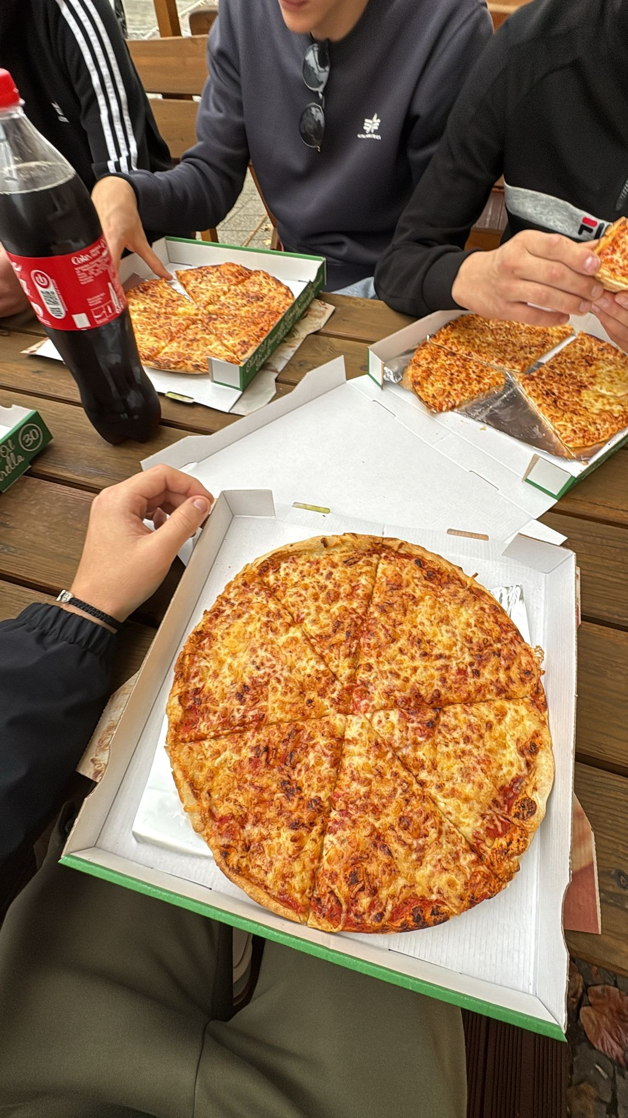
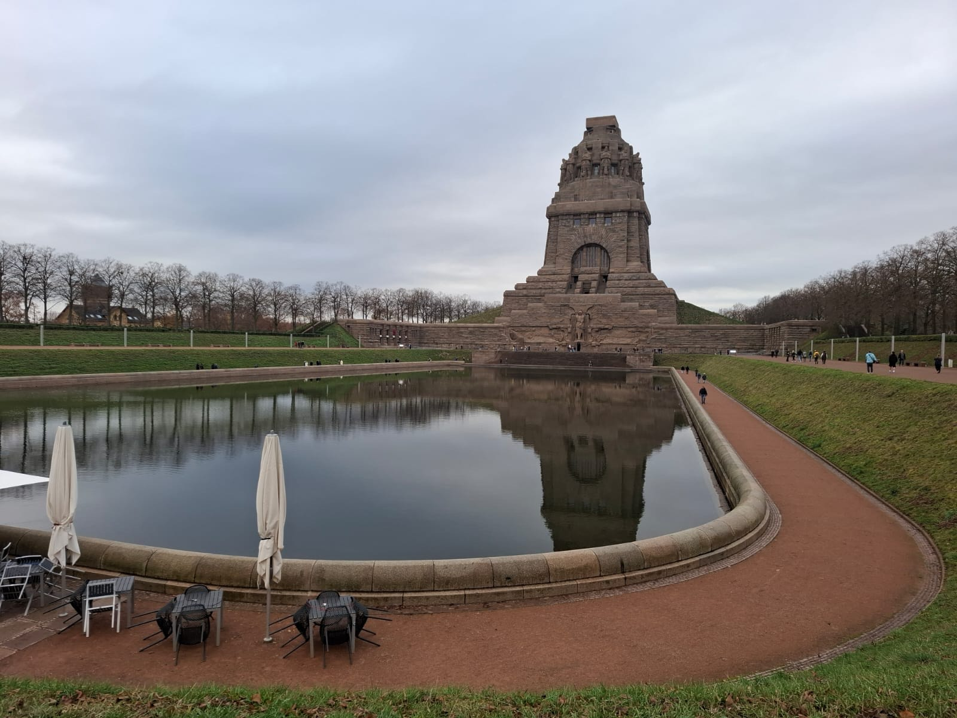
Pizzeria i muzej u Leipzigu

Slide 21
Osmi dan:
Računalni: Izrada loga nogometnog kluba po želji na CNC stroju, rad na E-Buggy-u
Električari: Spajanje releja i tipkala u budućoj radionici
Automehaničari: Priprema kombi vozila za vožnju
Vodoinstalateri: Rad na E-Buggy-u

Slide 22
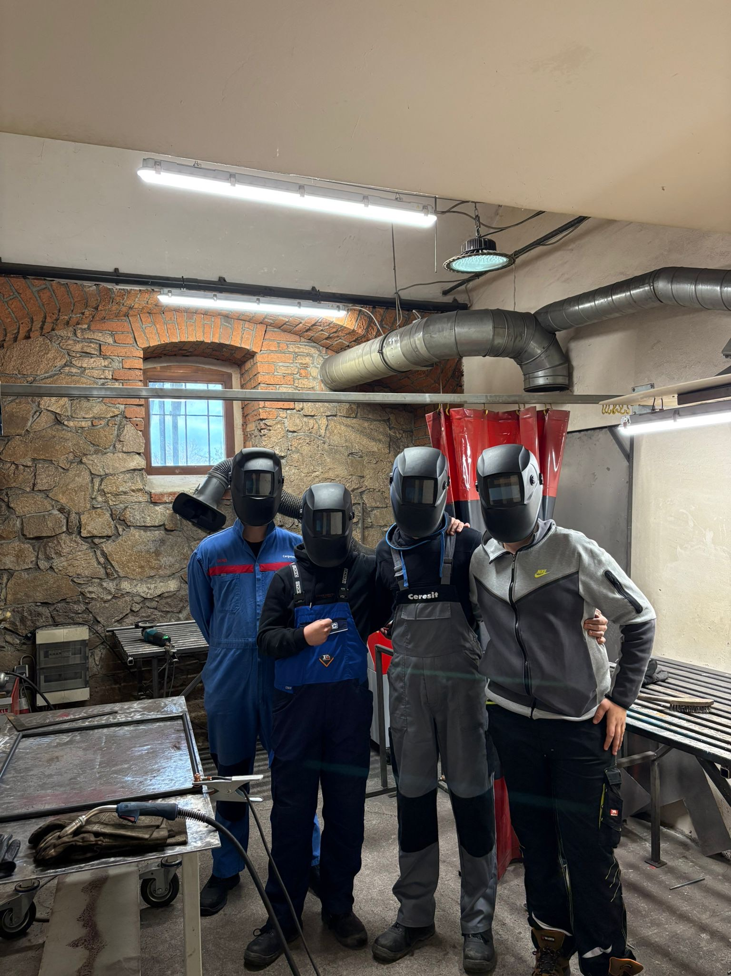
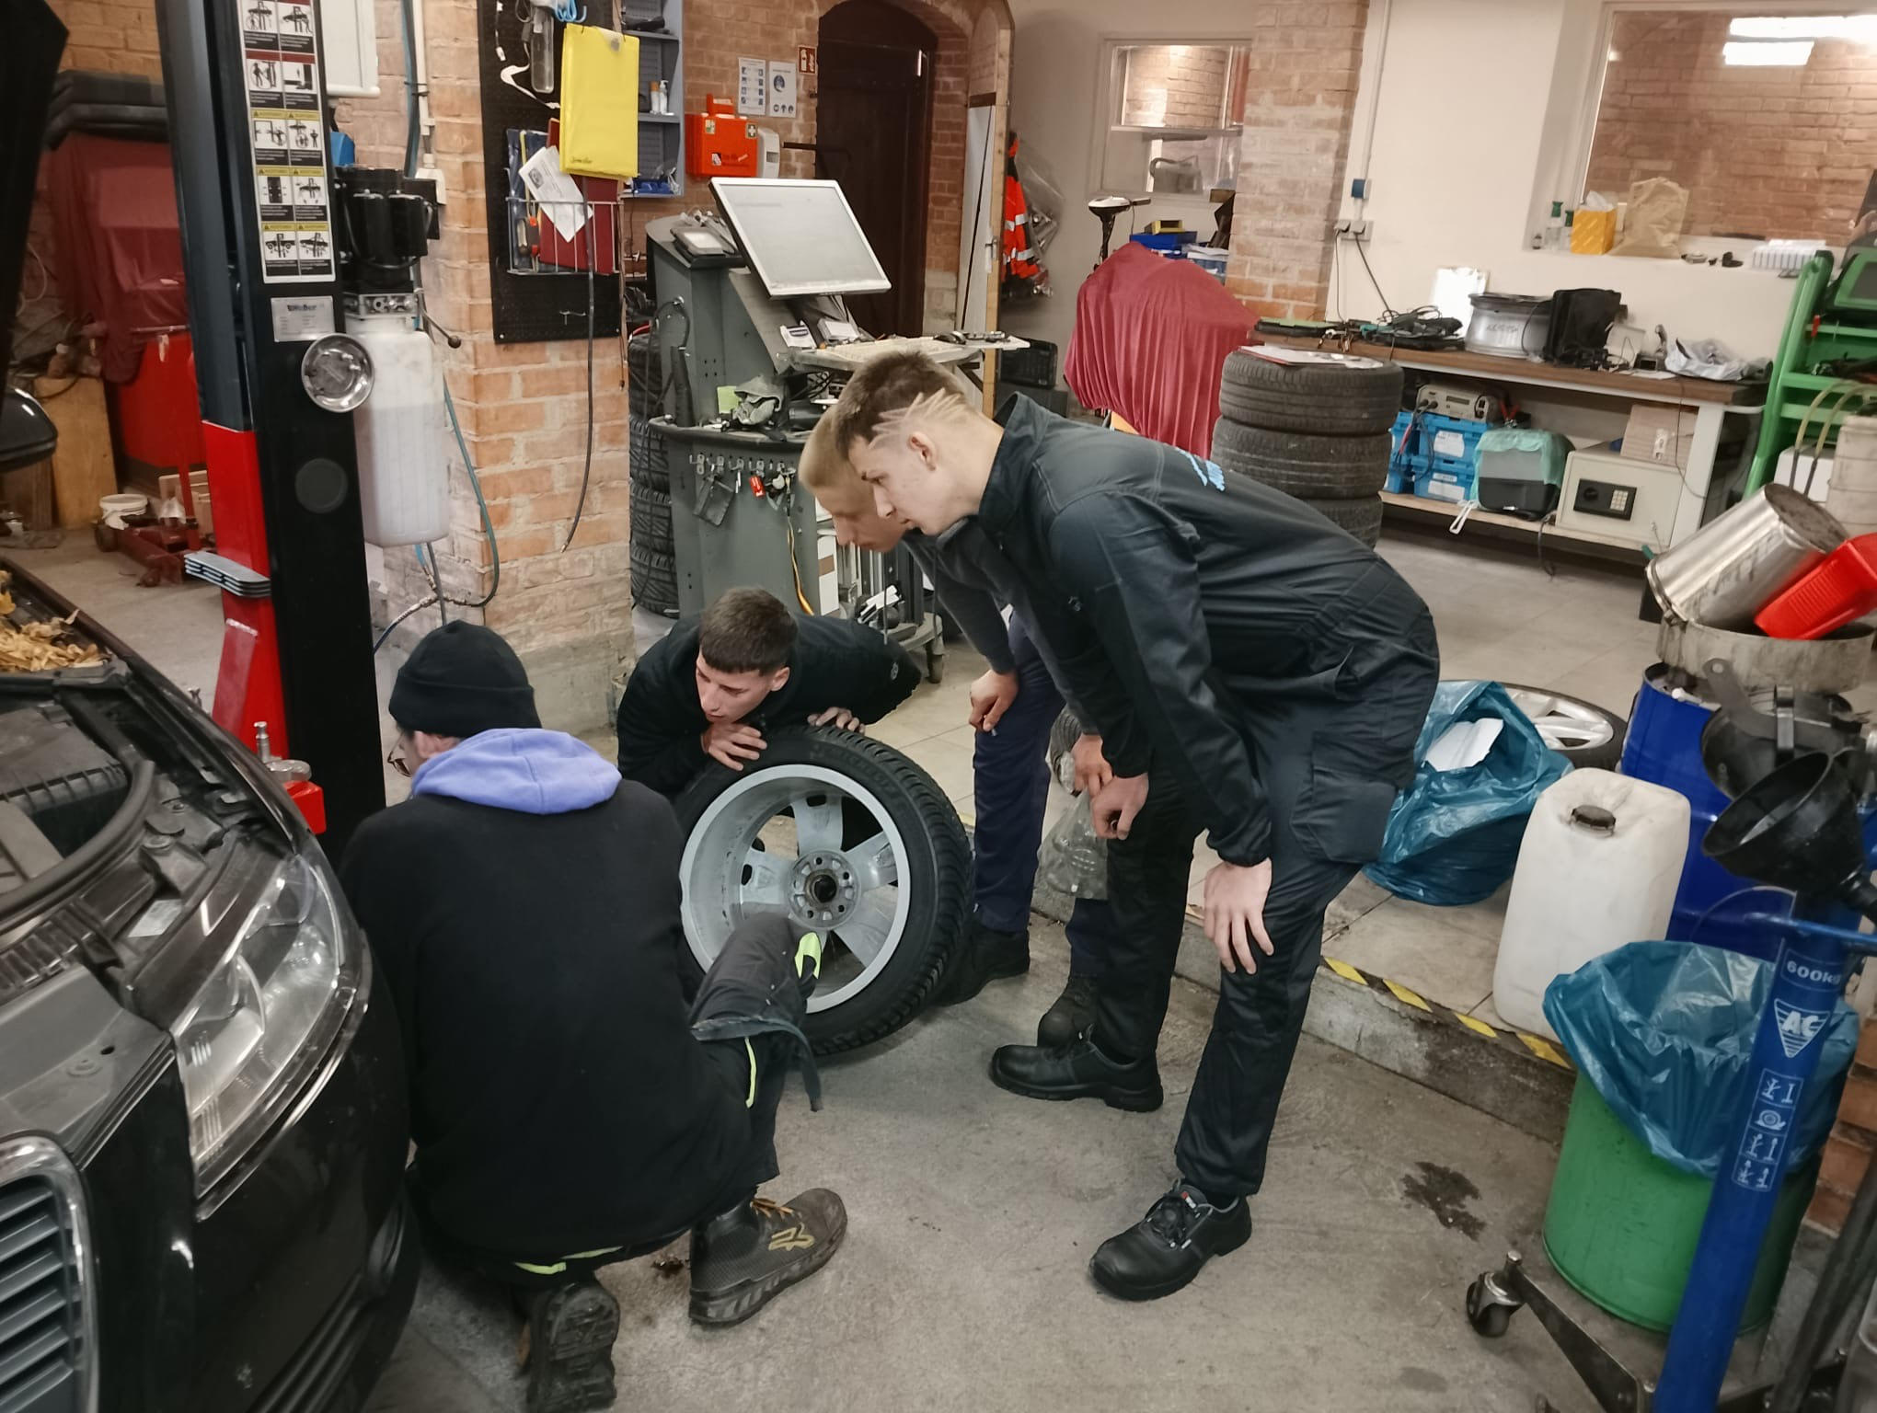
E-buggy i automehaničari u pogonu

Slide 23
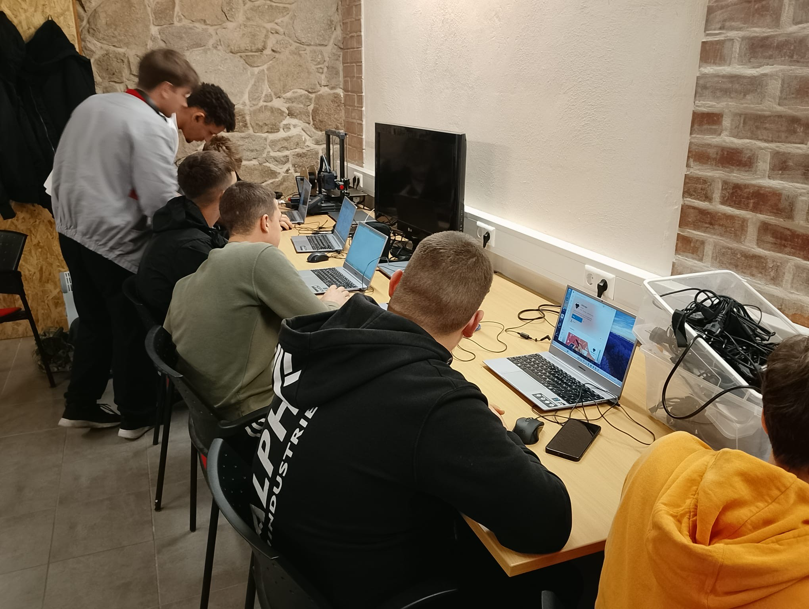
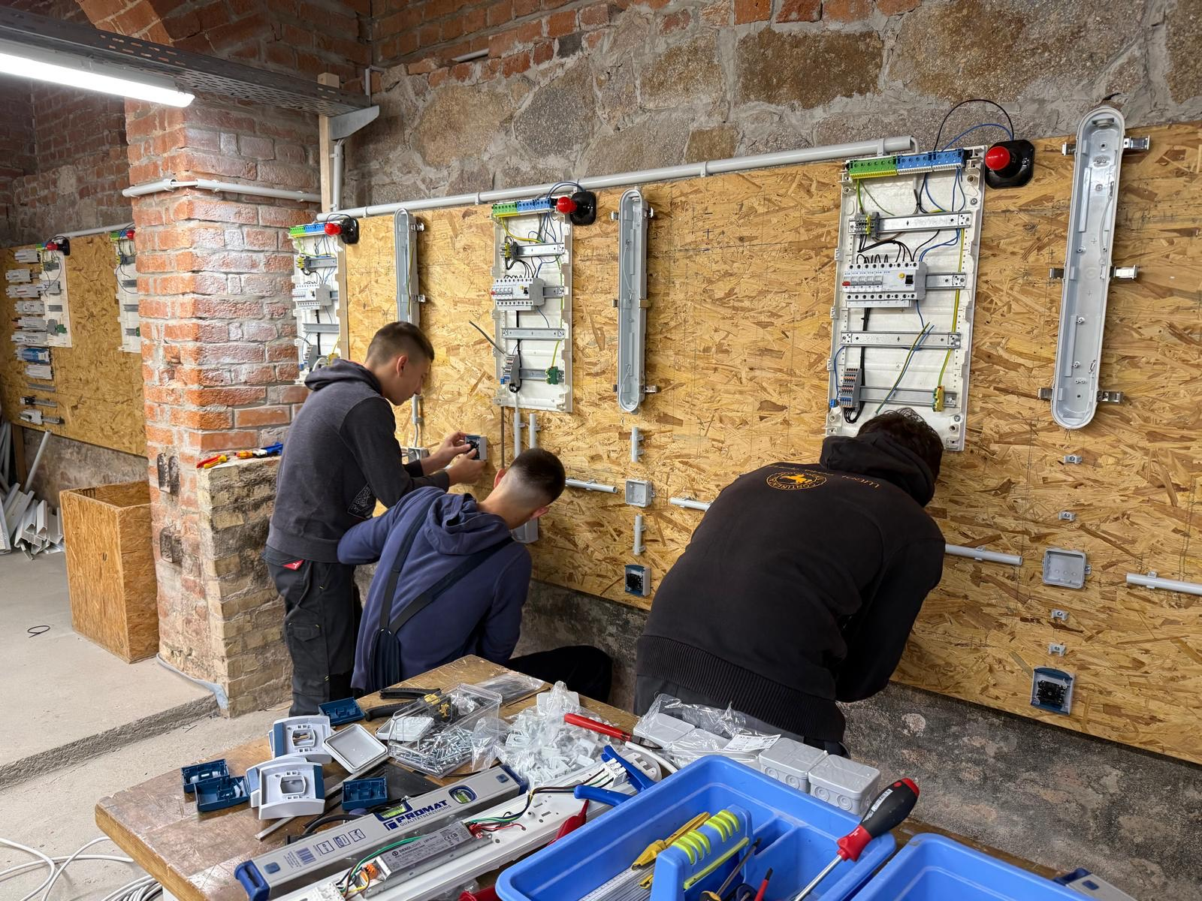
Električari i CNC operateri također u punom pogonu

Slide 24
Deveti dan:
Računalni: Završna obrada loga na CNC stroju, sastavljanje komponenti E-Buggy-a
Električari: Postavljanje rasvjetnih tijela u budućoj radionici
Automehaničari: Popravak motora mini motocikla
Vodoinstalateri: Sastavljanje komponenti E-Buggy-a

Slide 25
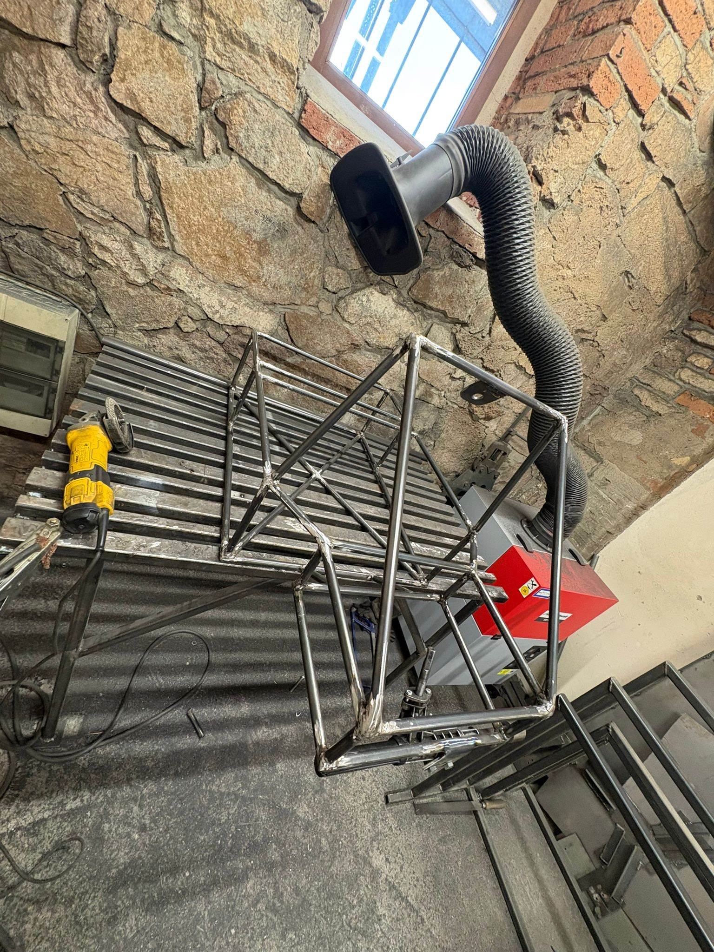
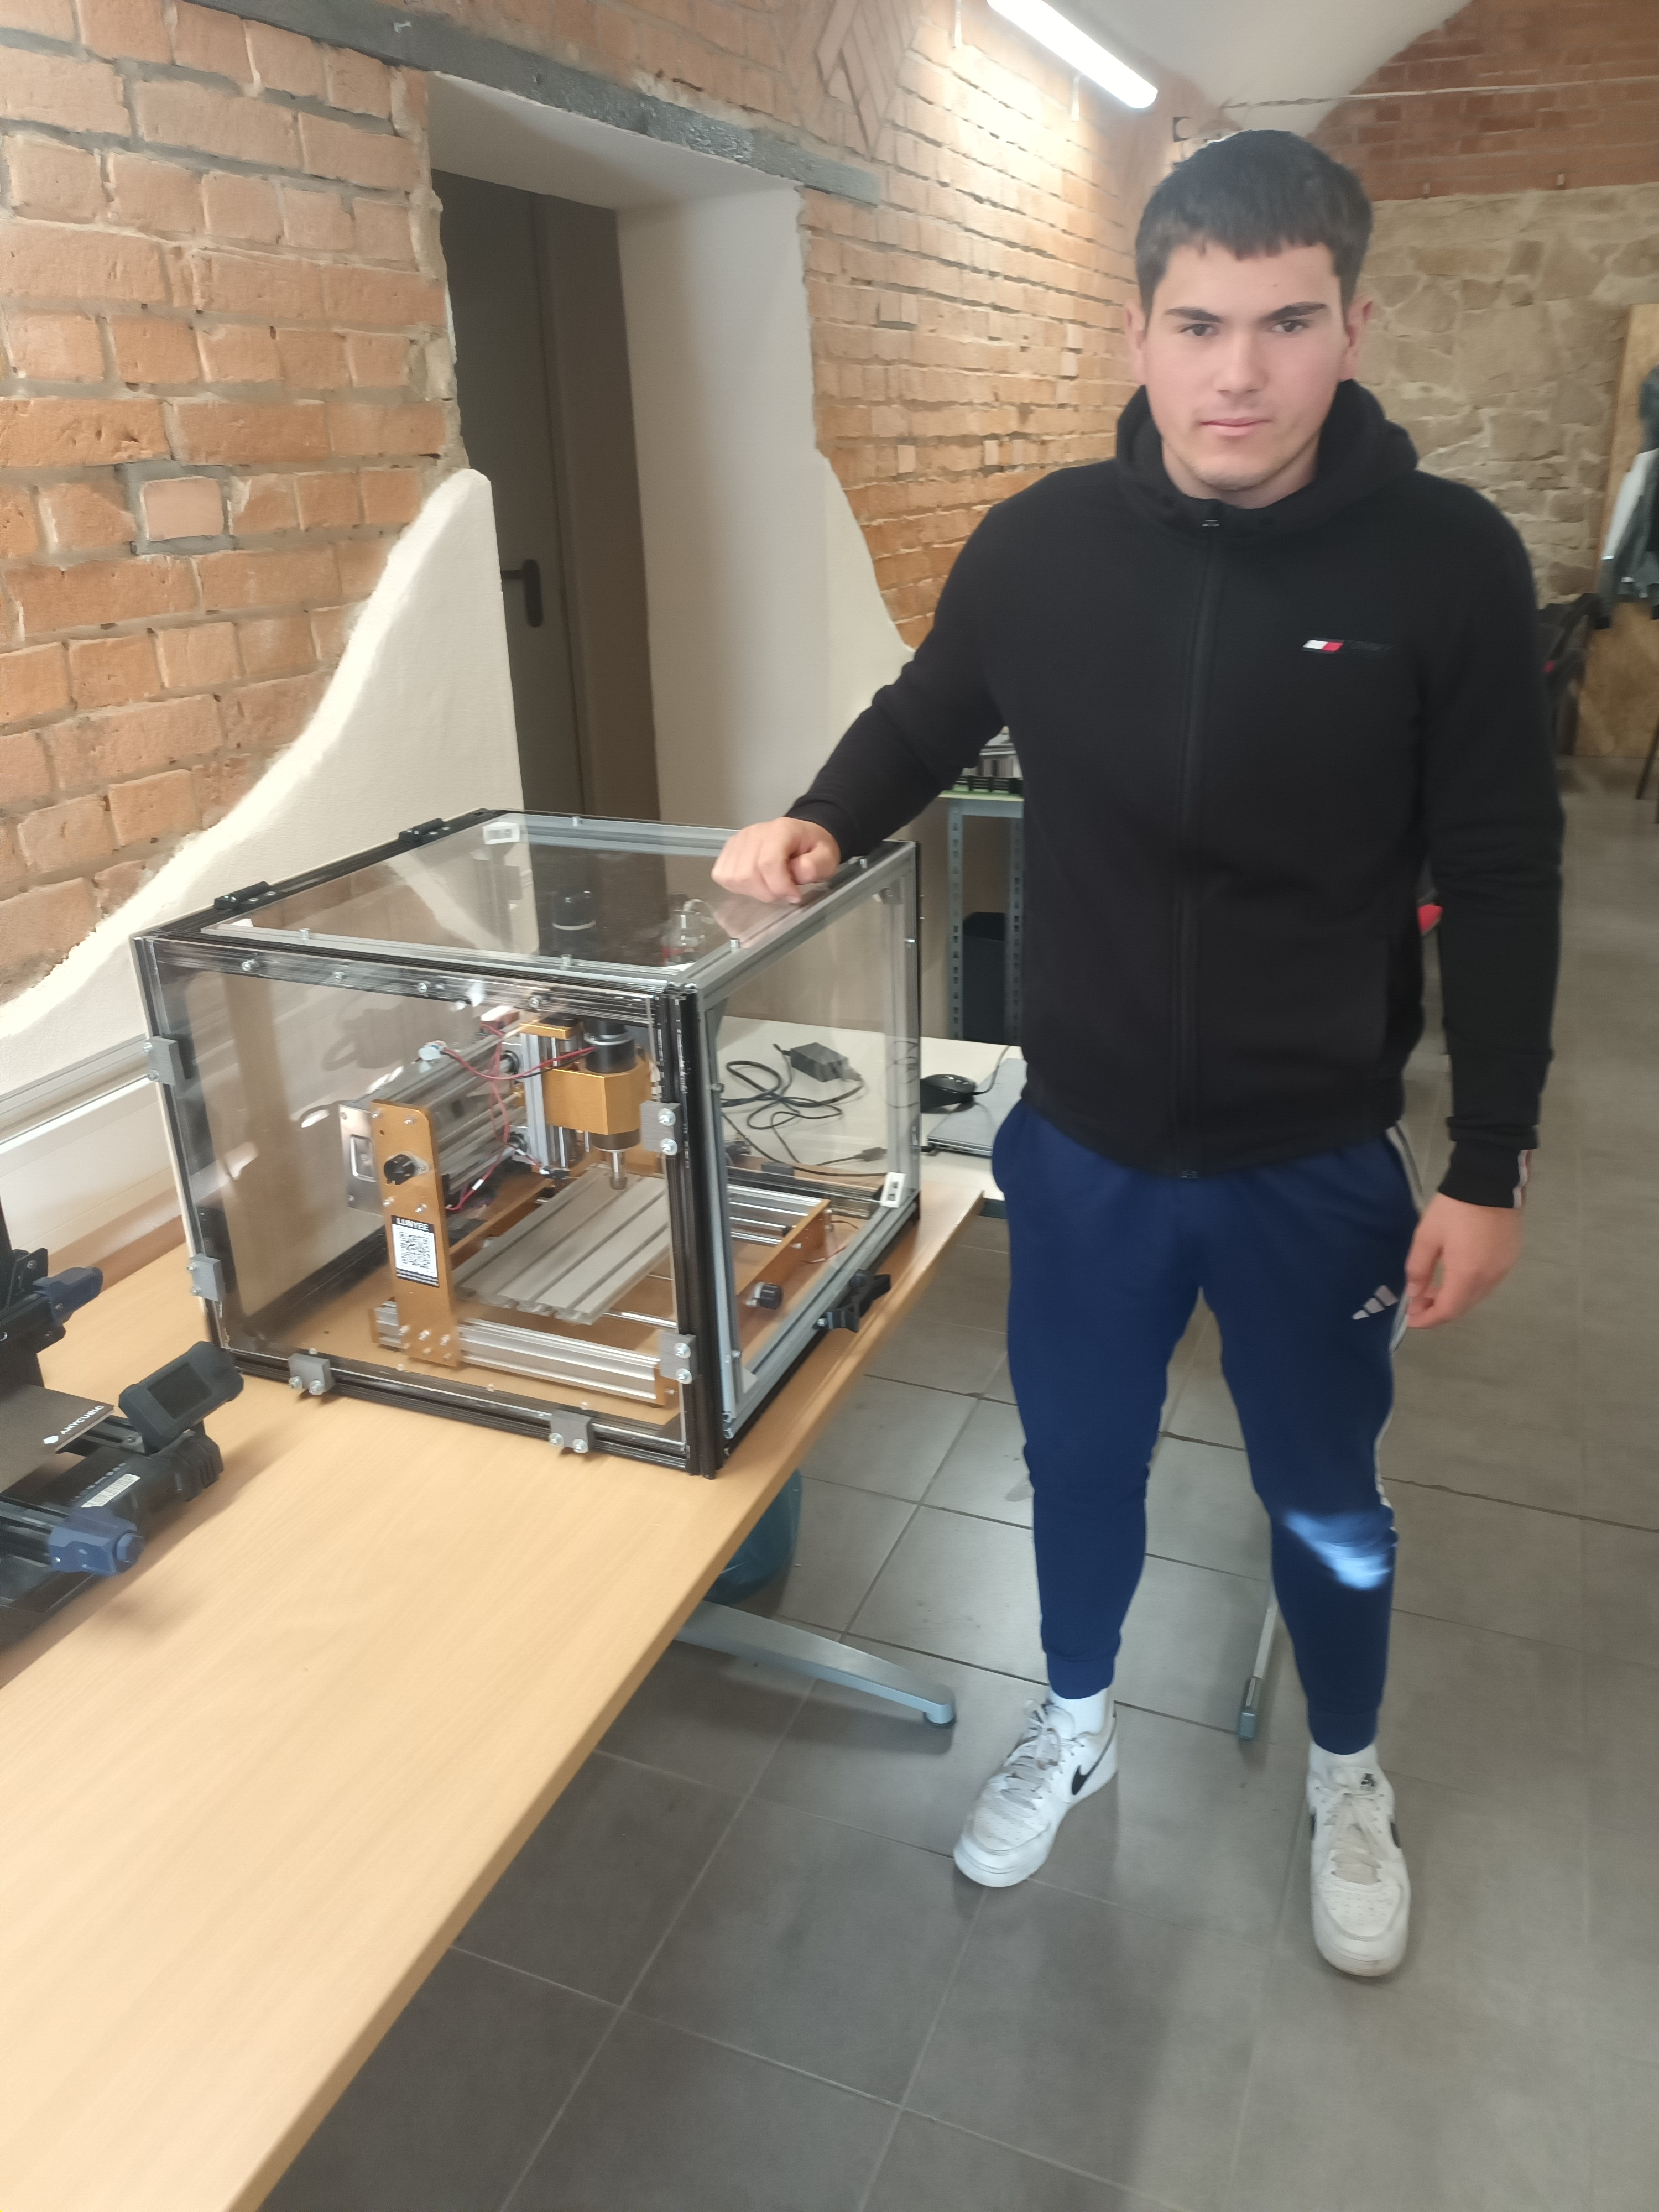

Slide 26
Deseti dan:
Državni praznik (slobodan dan)

Slide 27
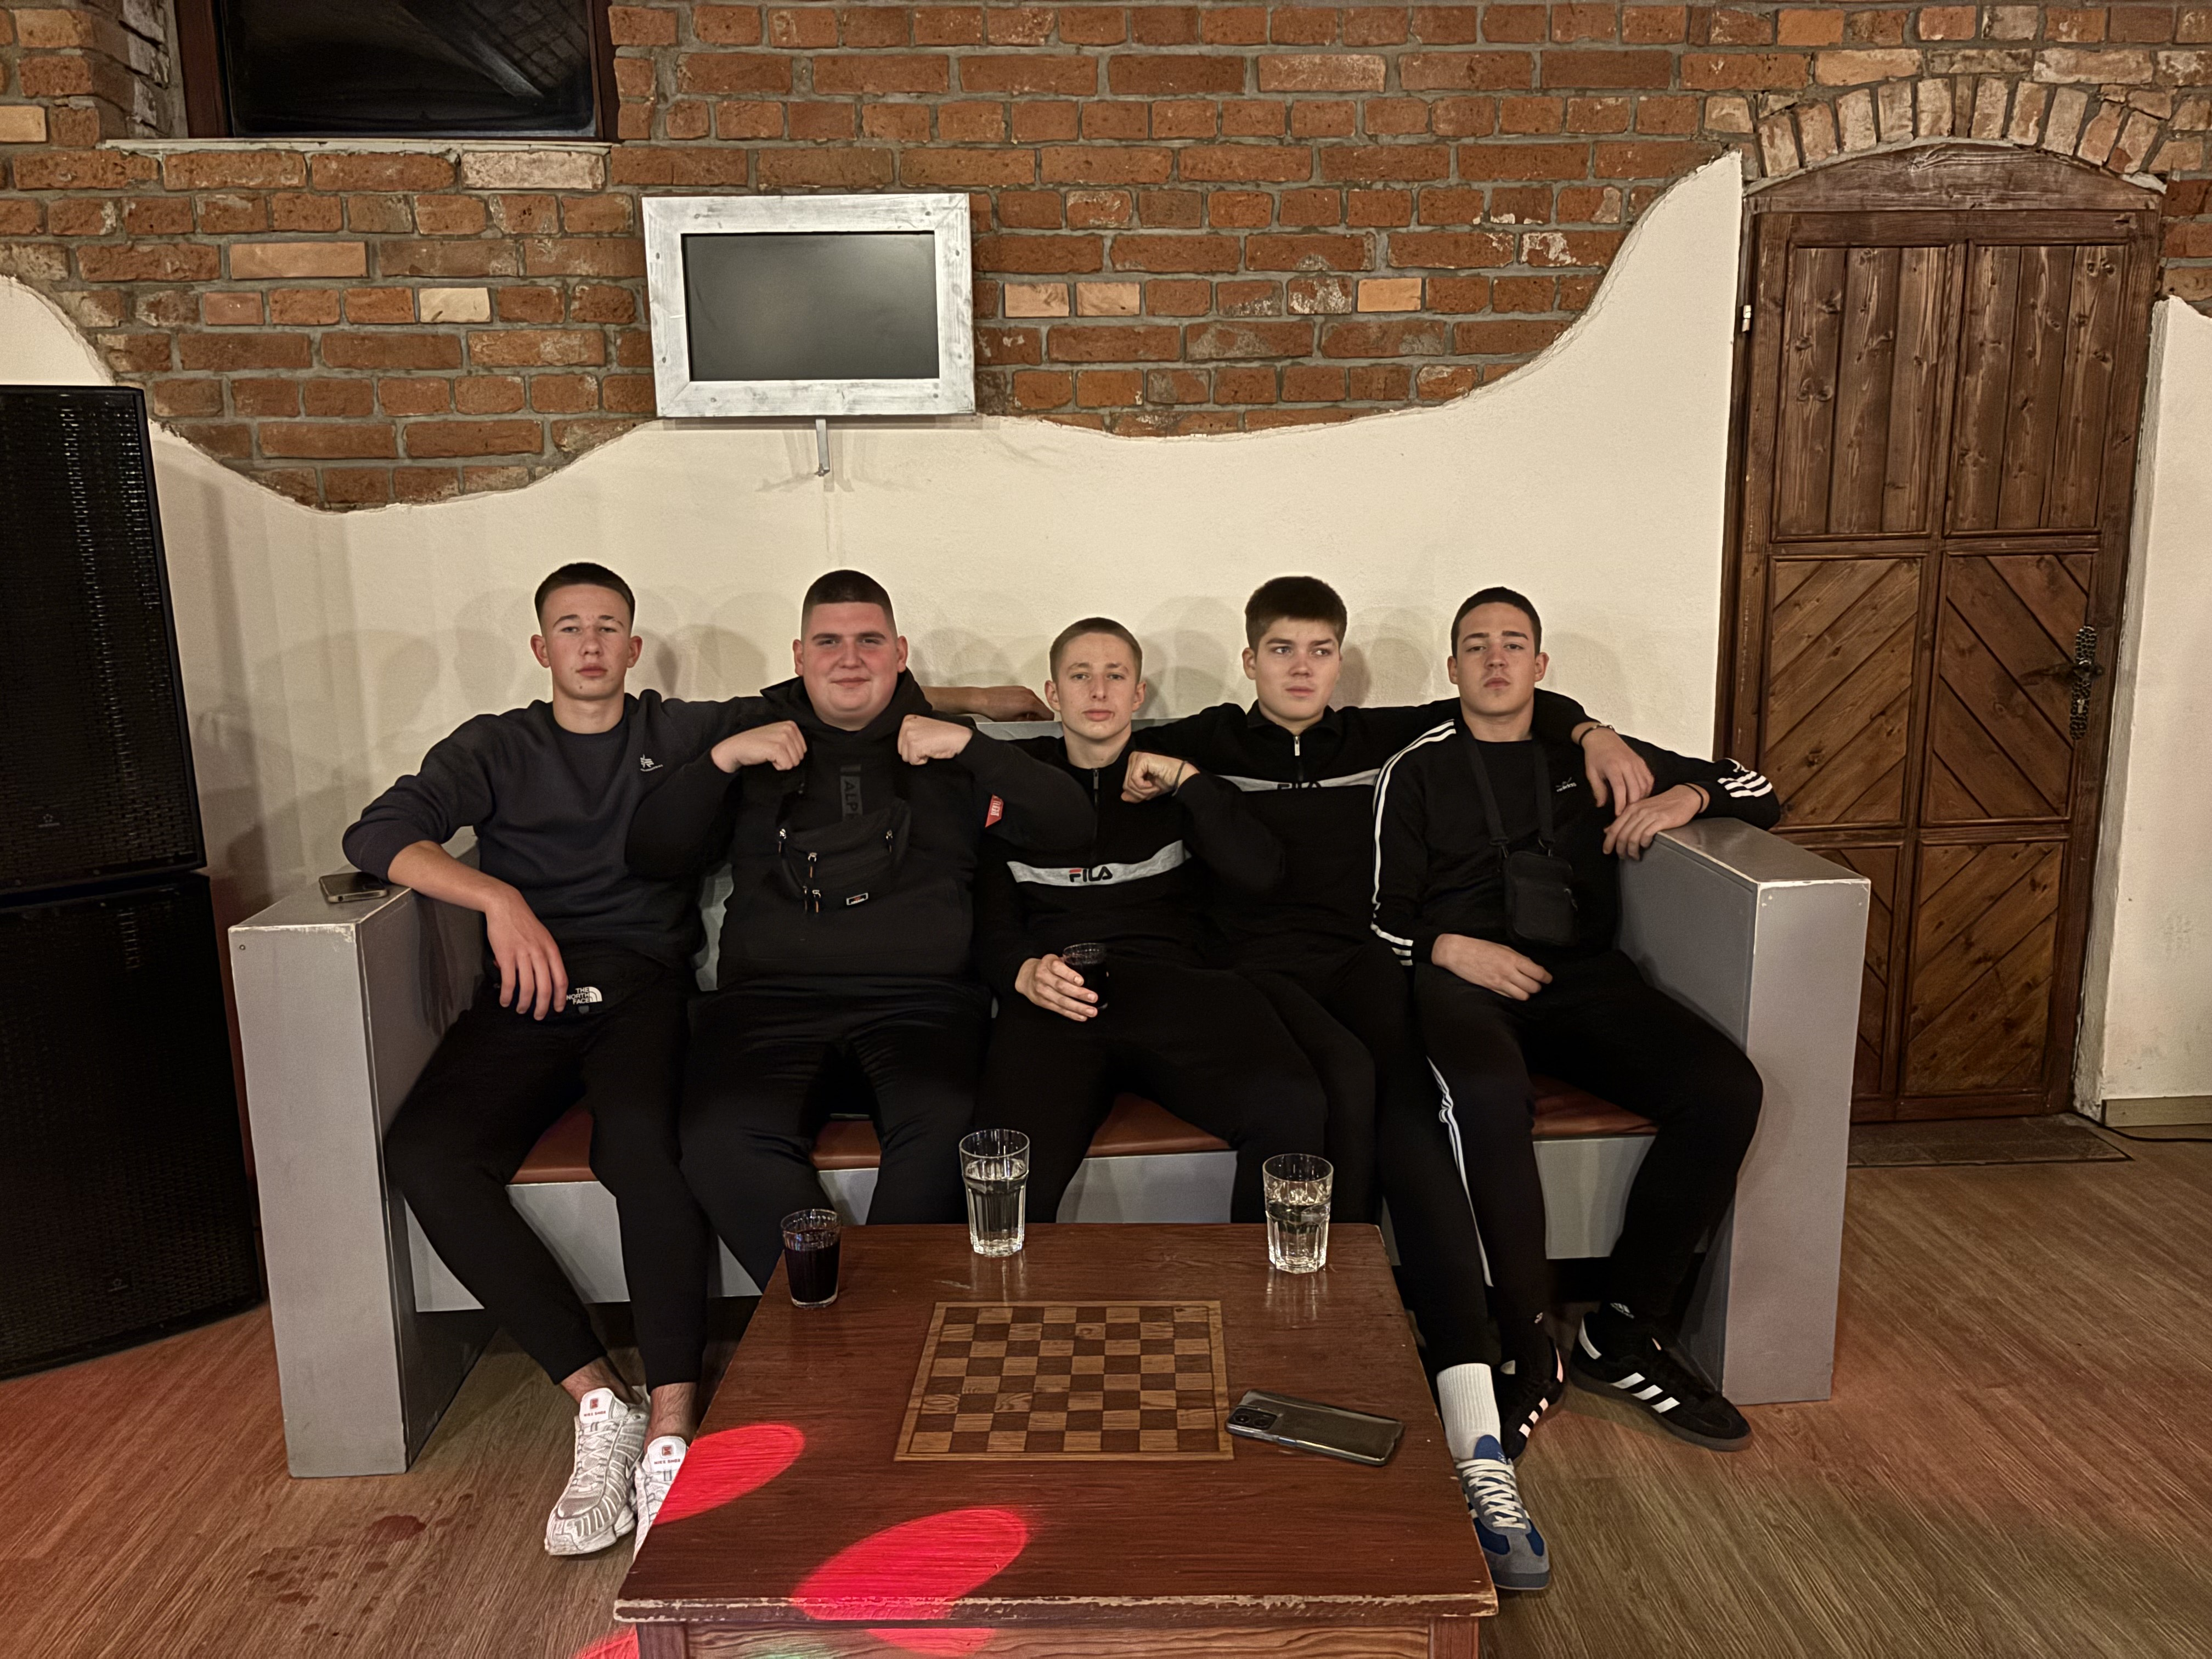
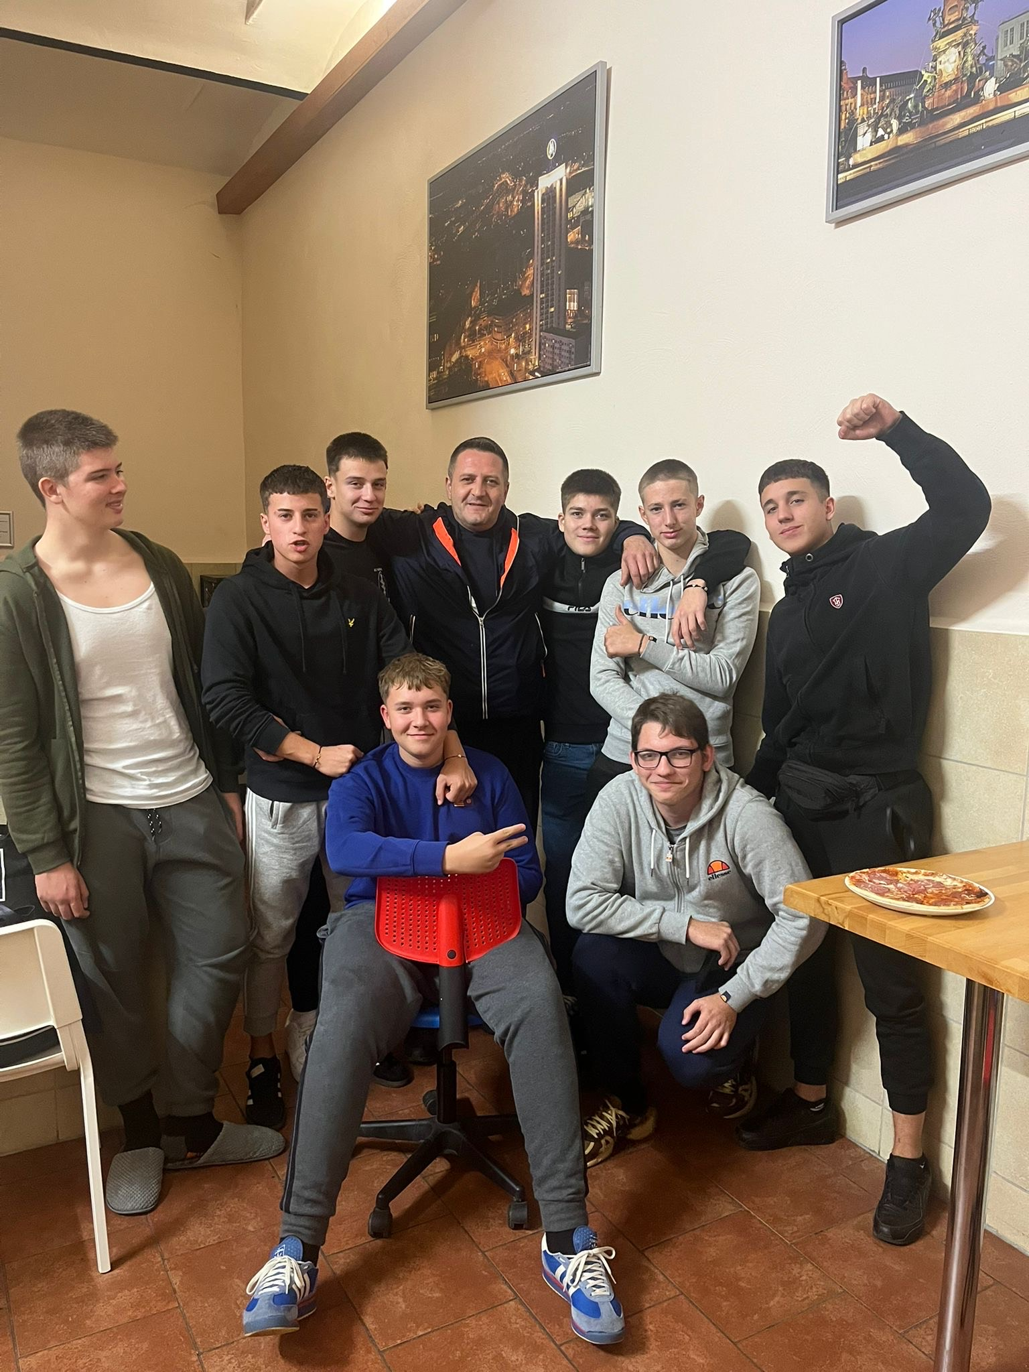
Zabava u klubu i druženje s domarom

Slide 28
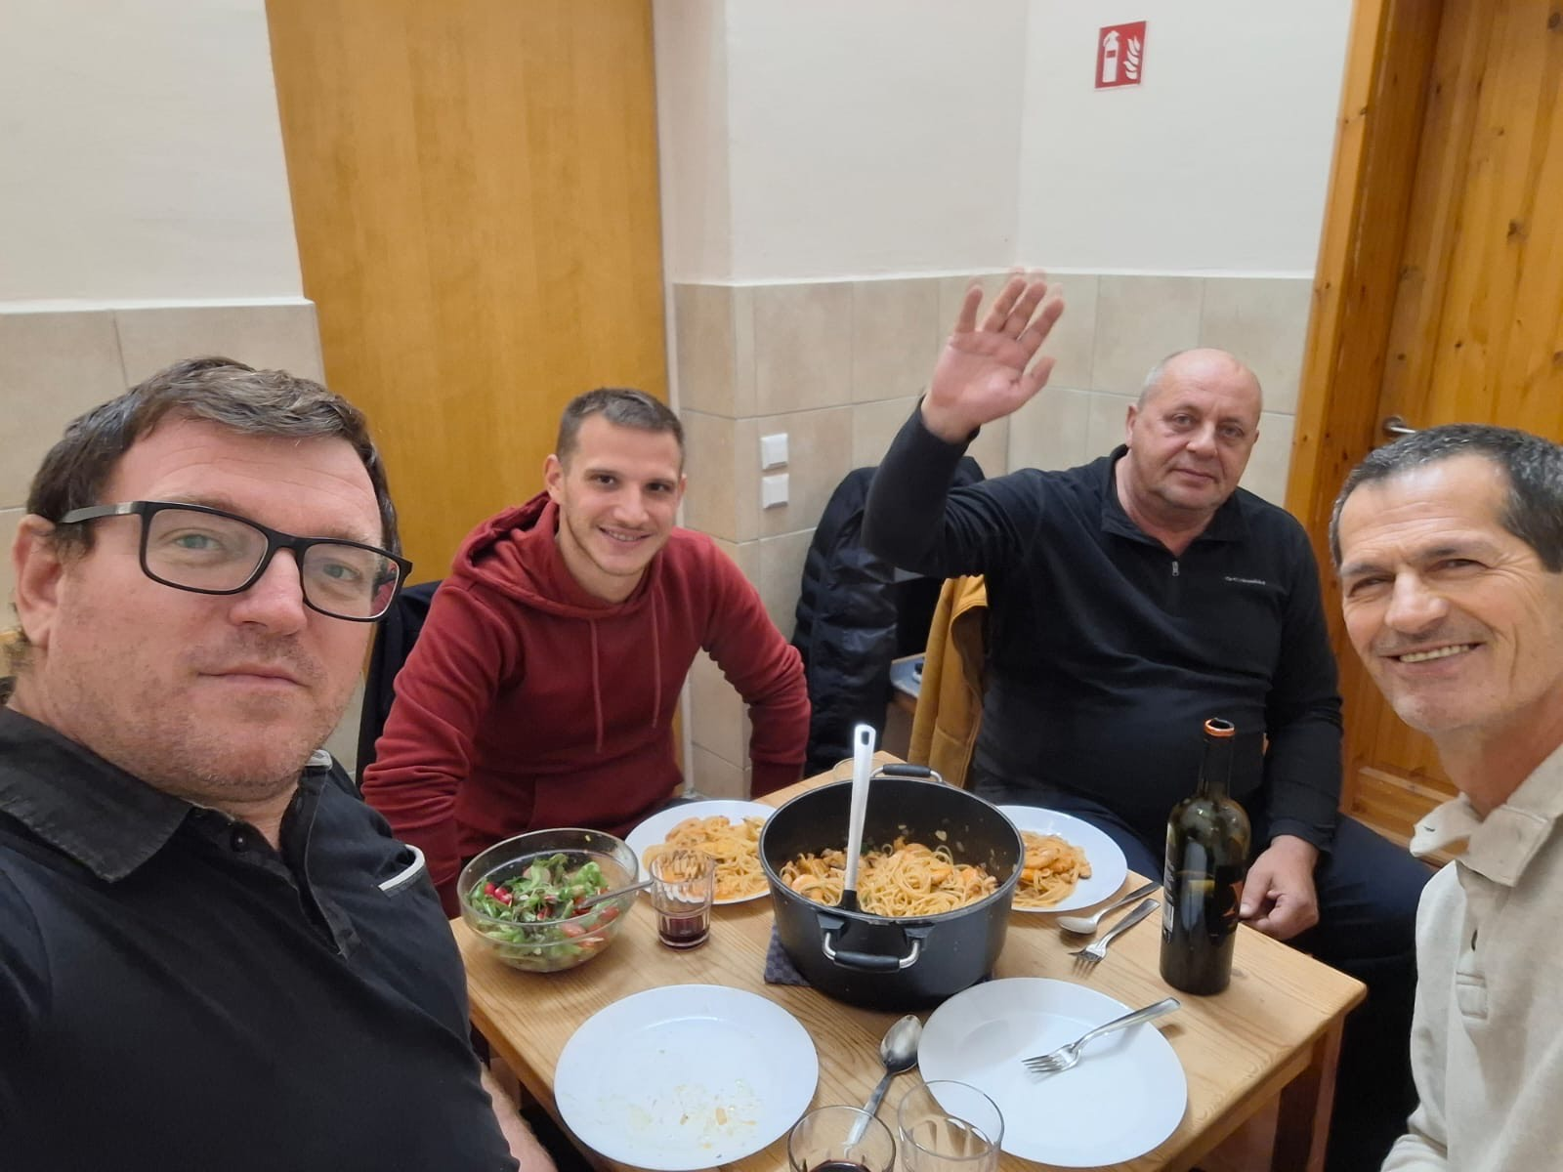
„Večera za pet” od naših profesora

Slide 29
Jedanaesti dan:
Računalni: Izrada zaštitnog okvira CNC stroja, završni radovi na E-Buggy-u
Električari: Ugradnja utičnica u budućoj radionici
Automehaničari: Popravak automobila
Vodoinstalateri: Završni radovi na E-Buggy-u

Slide 30
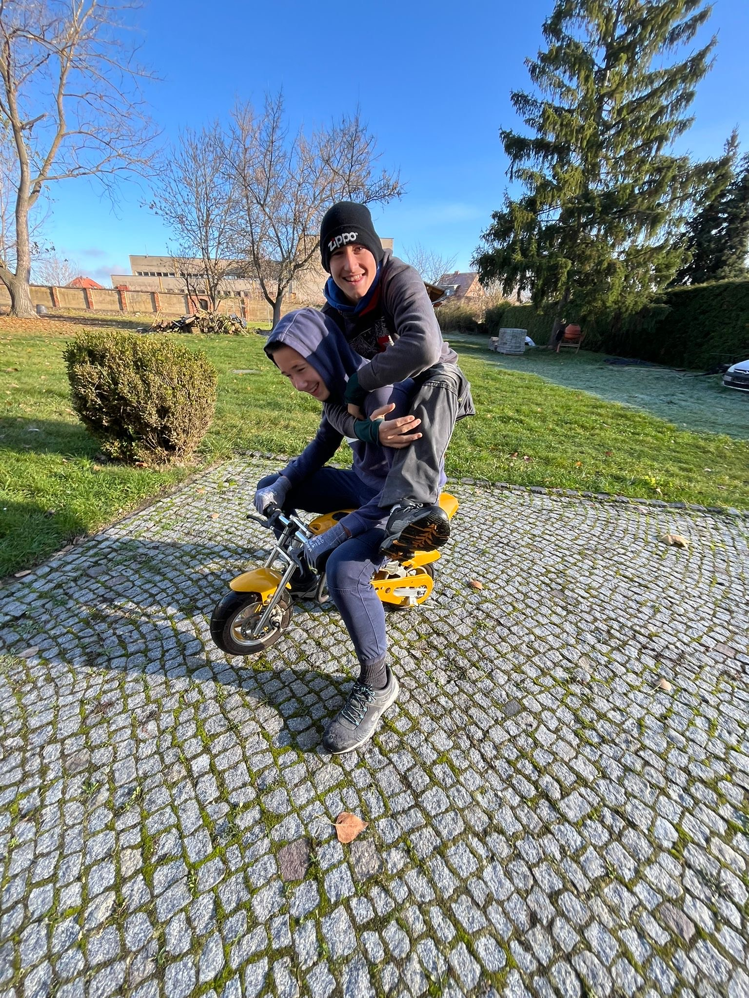
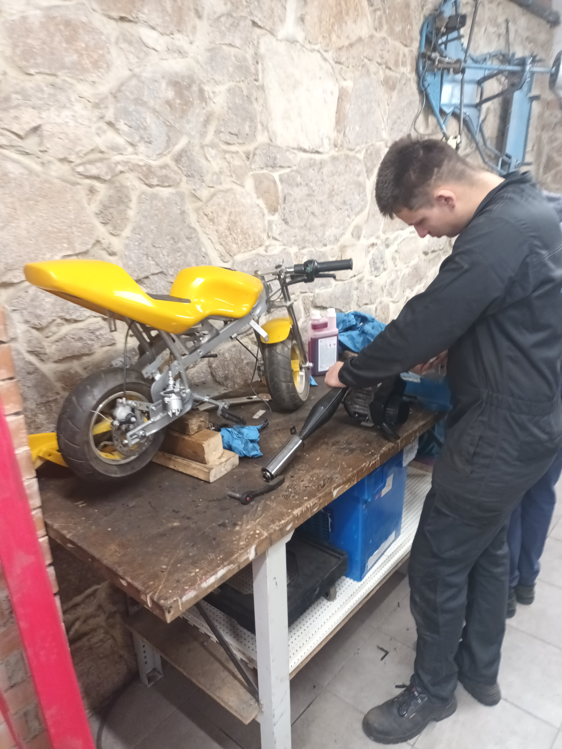

Slide 31
Dvanaesti dan:
Računalni: Probna vožnja E-Buggy-a
Električari: Ispitivanje ugrađenih instalacija
Automehaničari: Probna vožnja mini motocikla
Vodoinstalateri: Probna vožnja E-Buggy-a
Svečana dodjela diploma po uspješno položenom tečaju

Slide 32
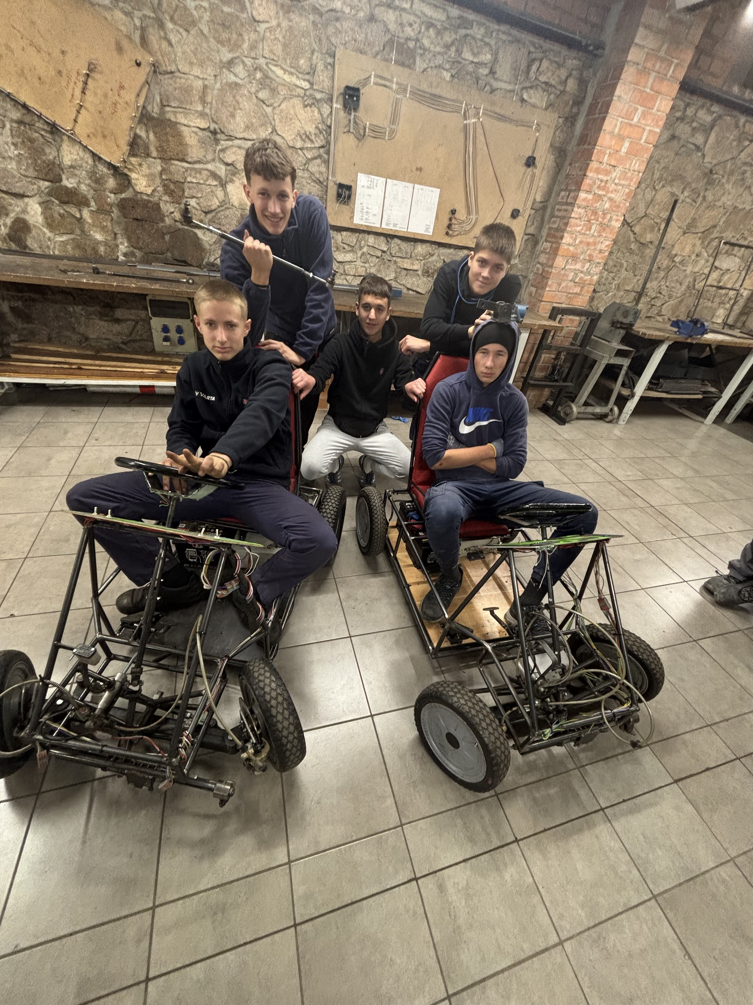
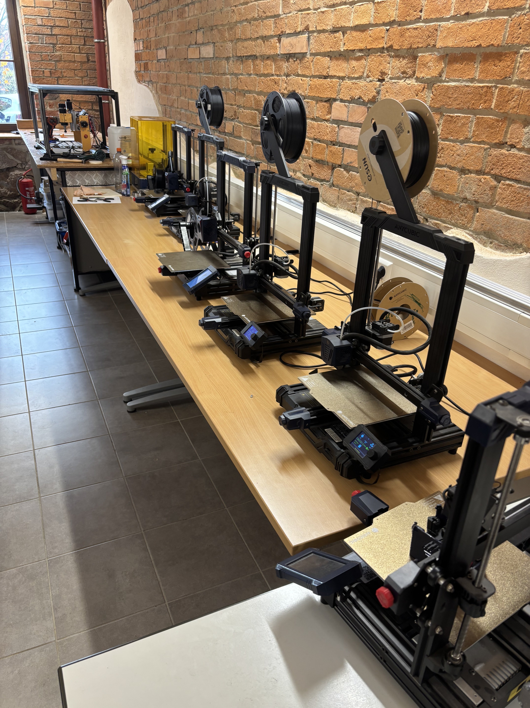
CNC radiona i vožnja E-buggy-a

Slide 33
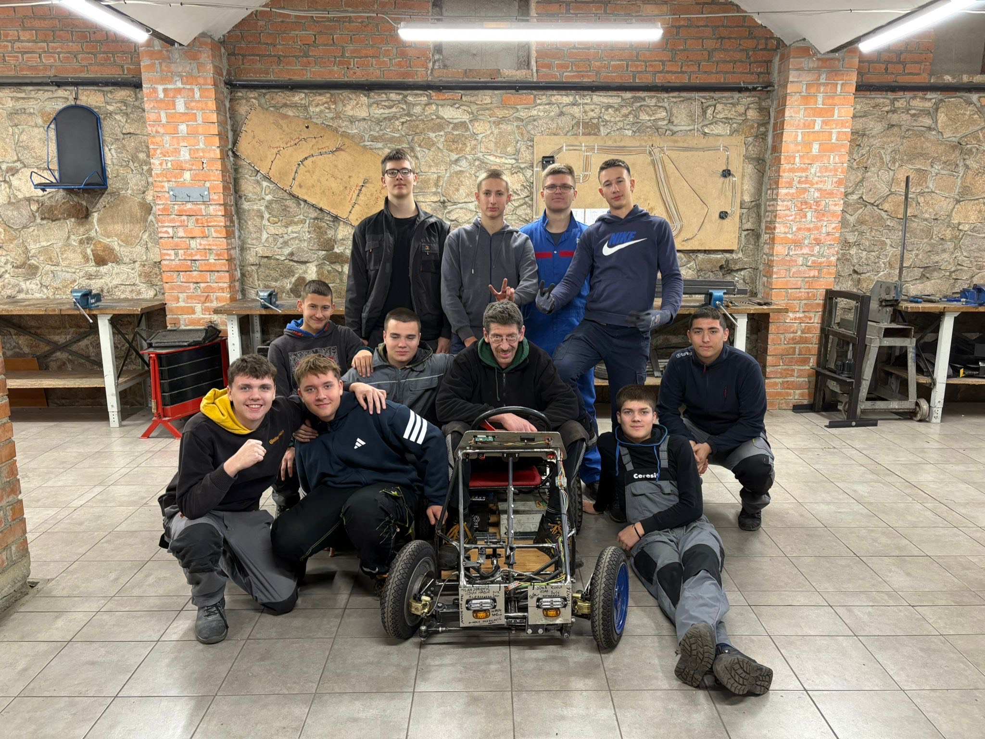
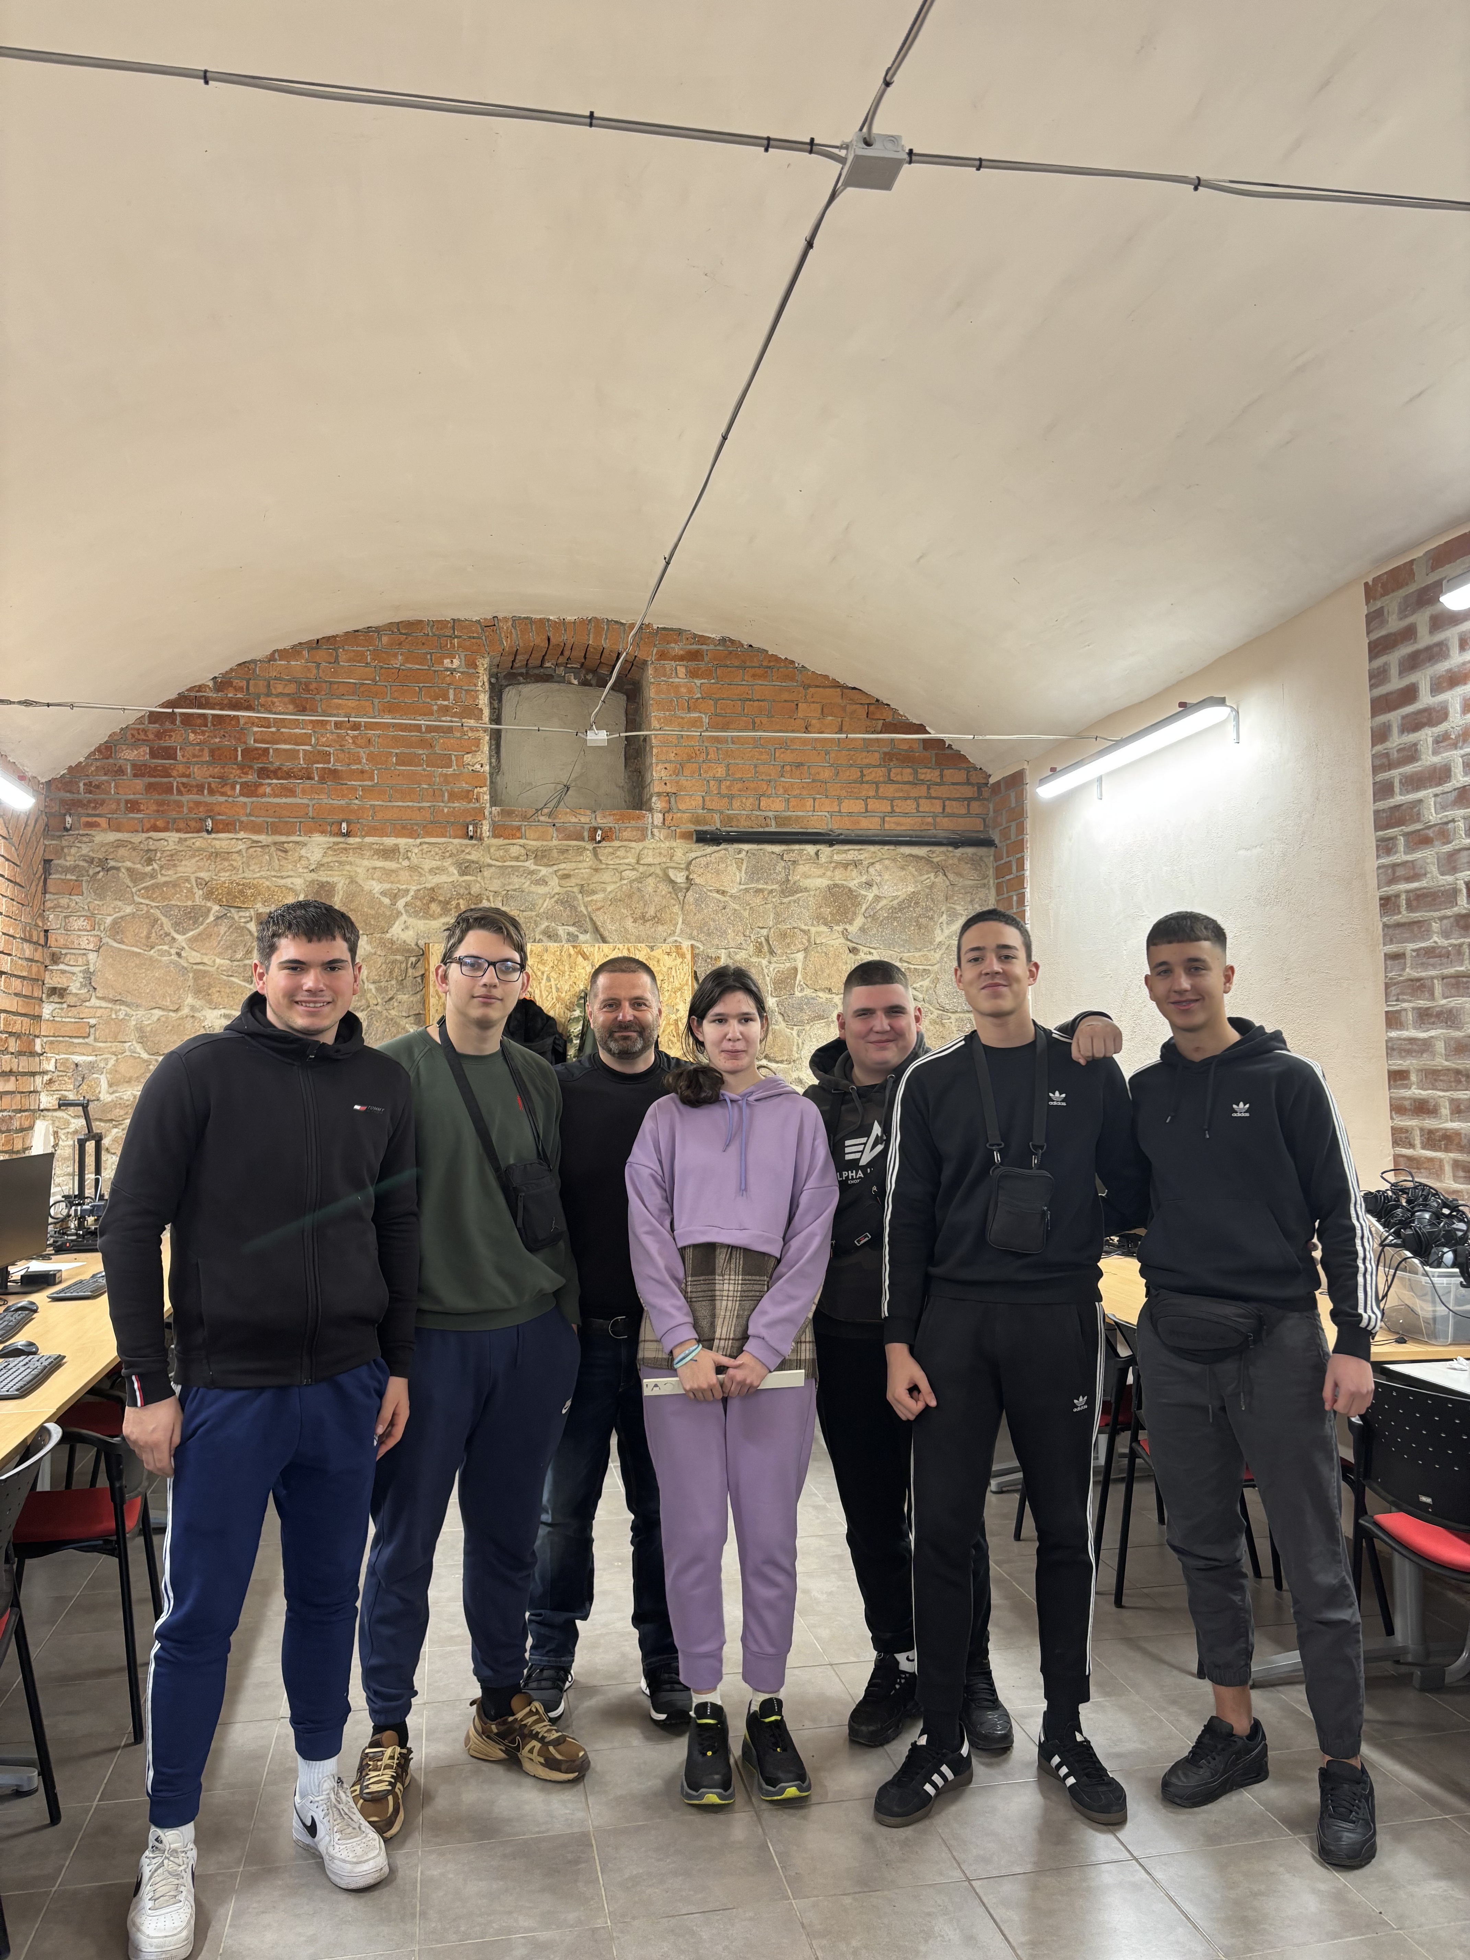
Pozdravljanje sa instruktorima

Slide 34
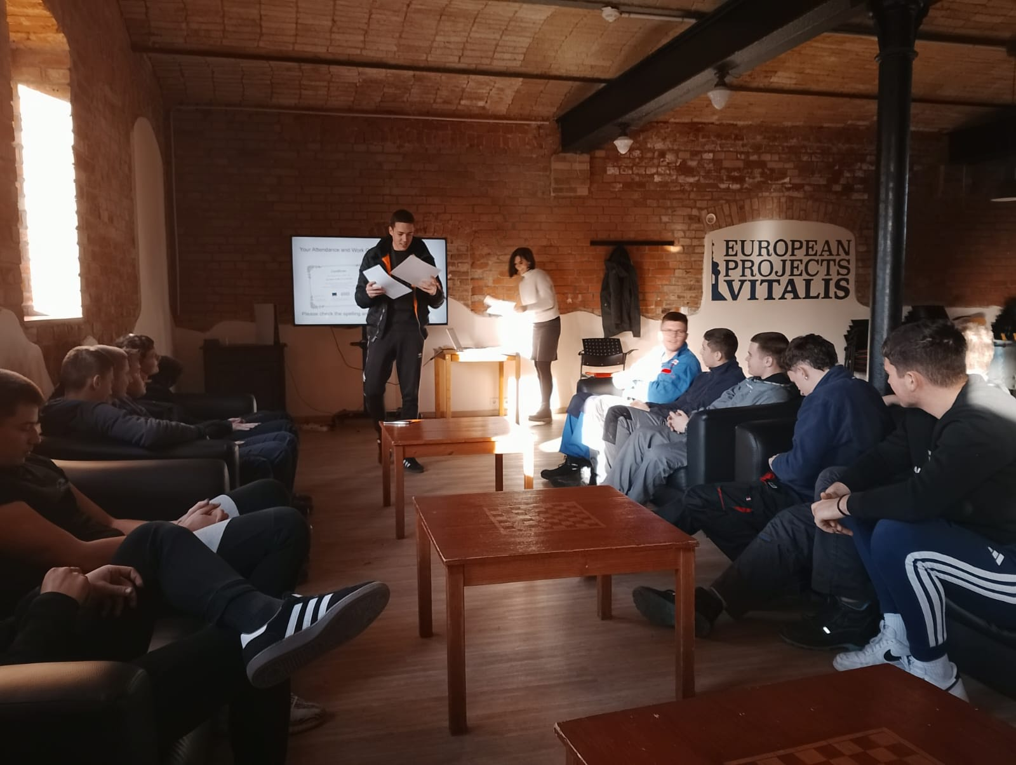
Dodjela diploma

Slide 35
Trinaesti dan:
Priprema za odlazak i odlazak:
Krenuli u 2:00 ujutro autobusom za berlinski aerodrom, sletjeli u Split ujutro u 9:00, zatim katamaranom u 14:00 isplovili za Vela Luku, a stigli smo u 16:00

Slide 36
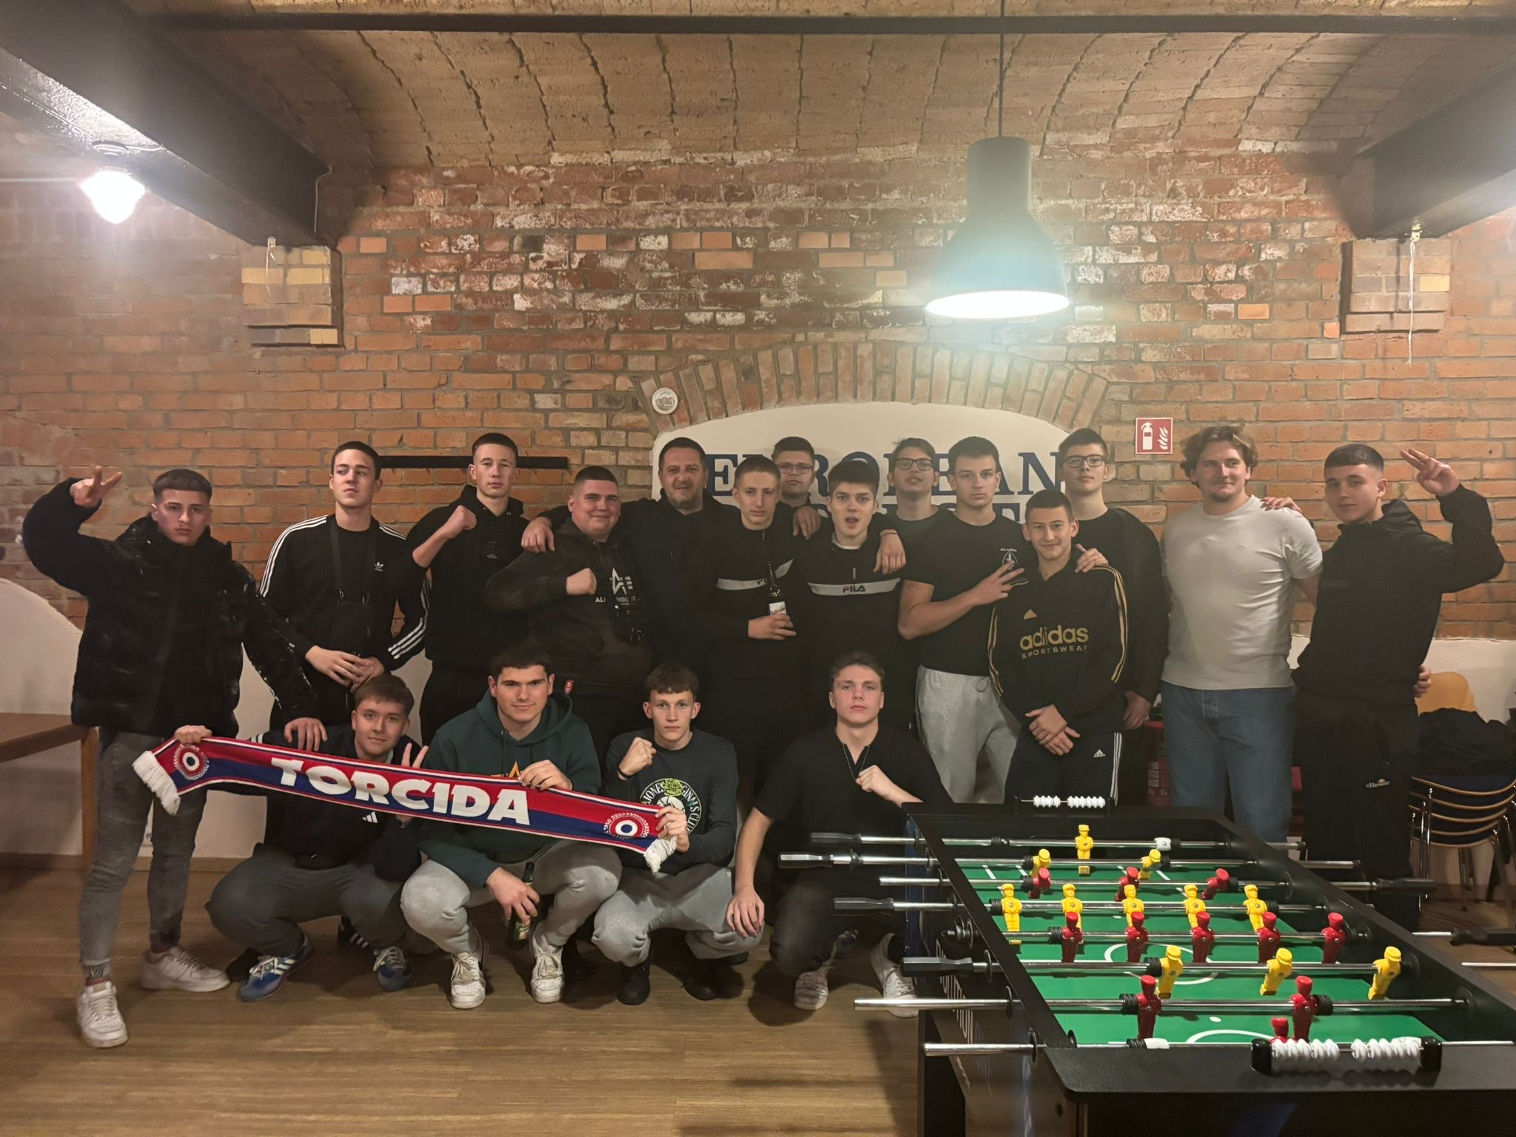
Pozdravljanje sa klubom u kojem smo provodili slobodno vrijeme uz vrhunsku zabavu

Slide 37
HVALA VAM!
Zahvaljujemo osoblju Vitalis-a na gostoprimstvu, profesionalnosti i prenesenim znanjima i vještinama.
Bilo nam je super!

